Slide 1

プログラマのための ChatGPTプロンプトエンジニアリング with Azure OpenAI Service
April, 2023
Keisuke Takahashi, Cloud Solution Architect (Data&Analytics), Microsoft
※本セッションの内容は個人的見解に基づくものです。Microsoft サービスについての正確な情報については公式ドキュメントをご参照ください。

Slide 2
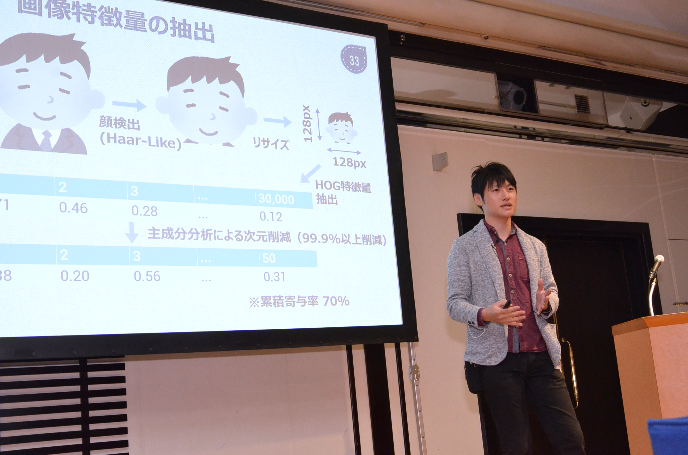




Keisuke Takahashi / KT
直近の通り名 "OSSの鬼"
1999年にLinuxと出会い、現在に至る。
ソフトウェア開発, データサイエンス, キャリアはすべてOSS系。
LinuxCon Japan 講演2回 。「プログラミングElixir」監訳。
AI(モデル＋アプリ)プロダクト開発系の来歴:
- 2016年 "俺の嫁AI"
- 2017〜2019年 "スーパーリテイク"
- 2019年 "見えるんです"
k14i
keisuketakahashi
kske.kt
kske_t

Slide 3



※フィクションです
ChatGPT
AI で
Webサイト
作成!?
すごい！
23:45
ChatGPT を使えば
自然言語だけで
ウェブサイトが
作れちゃう！
サイコーっ！

Slide 4

※フィクションです
わたしは
テストを
していません

Slide 5

※フィクションです
えっ、で、
どうやって
(以下略)

Slide 6
「プログラマの三大美徳」
"Three Virtues of a Programmer"

Slide 7

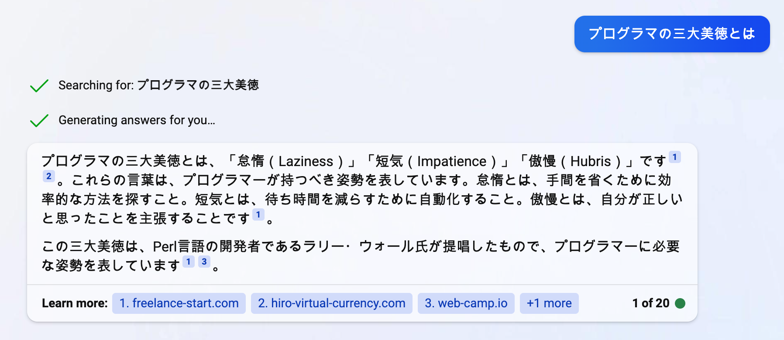
プログラマの三大美徳

Slide 8
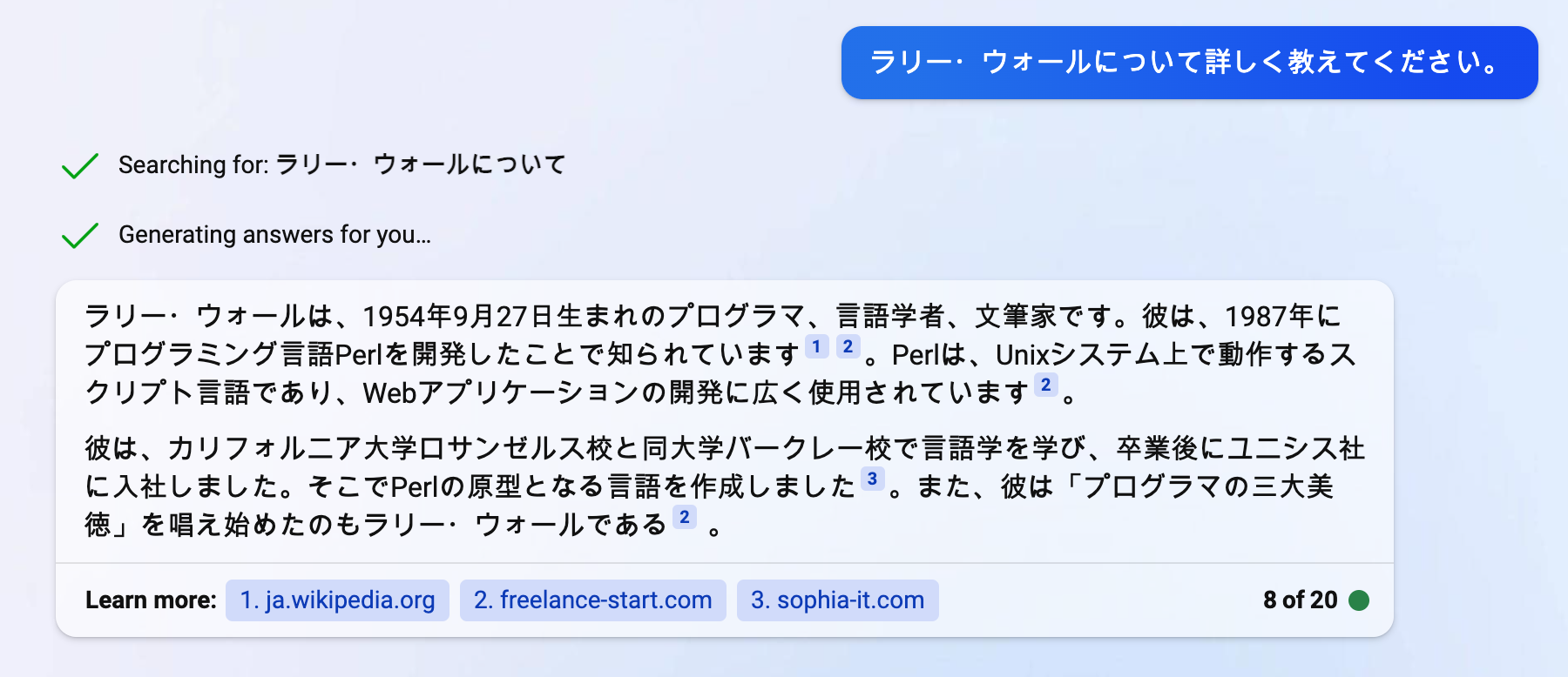

Slide 9

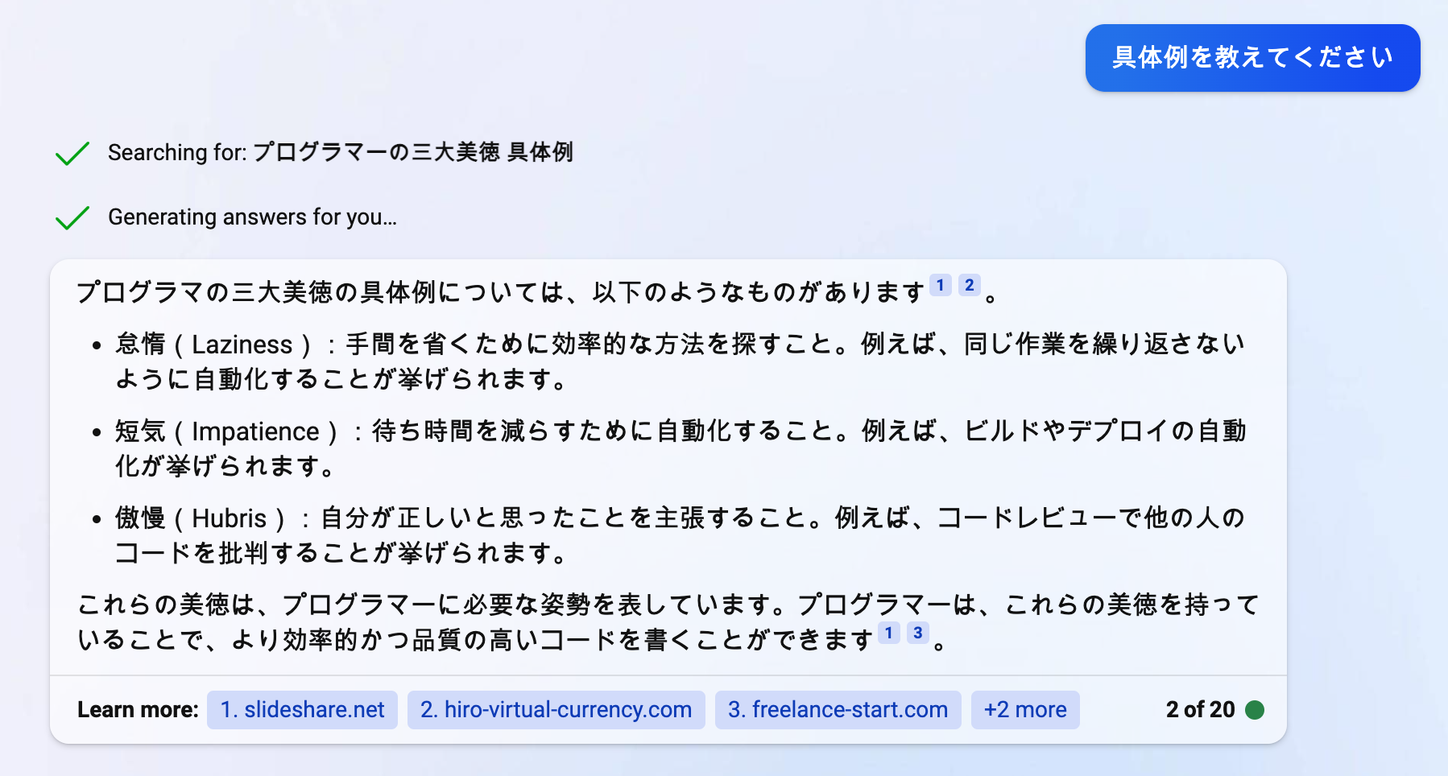

Slide 10

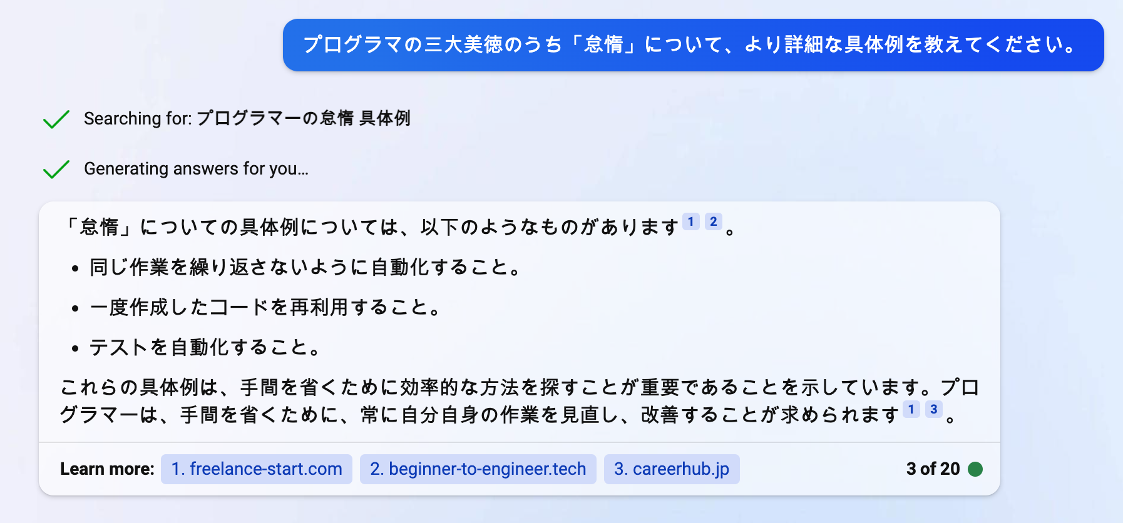
怠惰 = 効率と再利用性の追求

Slide 11

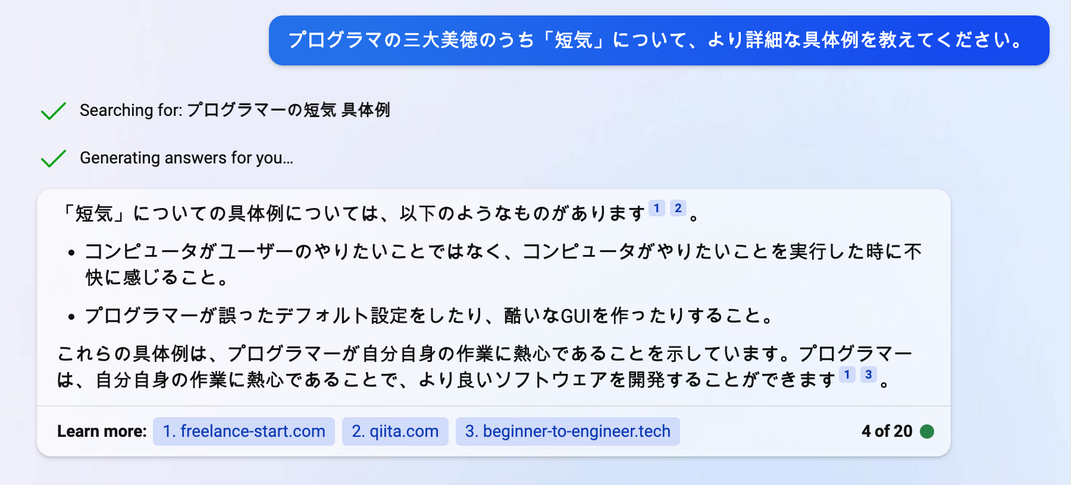
短気 = 待ち時間の短縮, スピーディーな修正

Slide 12

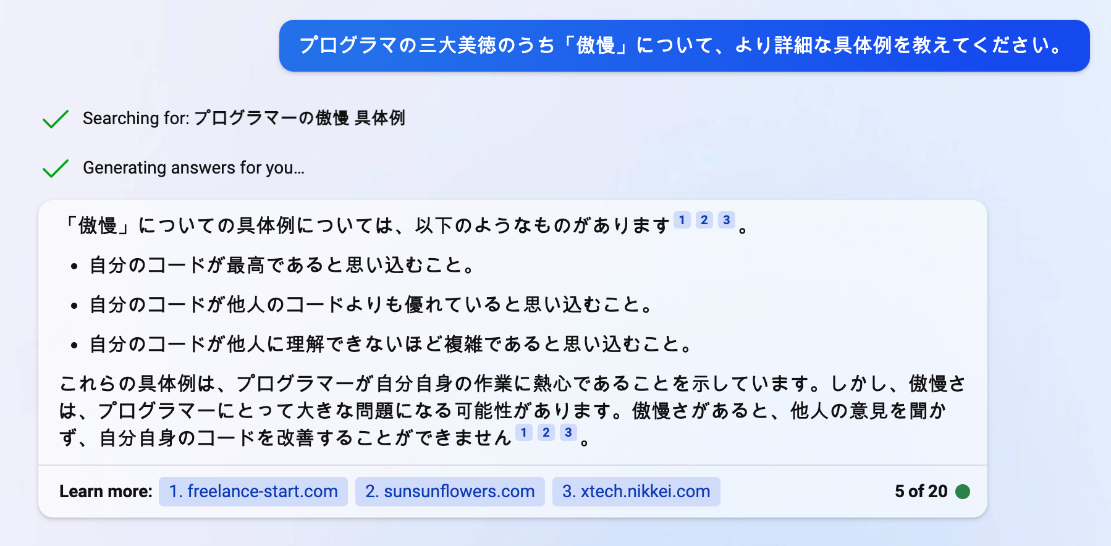
傲慢 = クリティカルシンキング, 技術や実装に対する自信

Slide 13

個人的見解: 「プログラマの三大美徳」今日での解釈例
「傲慢」
クリティカルシンキング,
技術や実装に対する自信
↓
ソフトウェアテスト
「怠惰」
効率と再利用性の追求
↓
自動化・モジュール化
「短気」
待ち時間の短縮, スピーディーな修正
↓
アジャイル
スコープ:
プログラマ
スコープ:
プロダクトチーム
スコープ:
プログラマ

Slide 14

最大の美徳——
コード実装の自動化
(テスト駆動開発に基づく)
Coding Automation
(based on TDD)

Slide 15

とはいえ

Slide 16


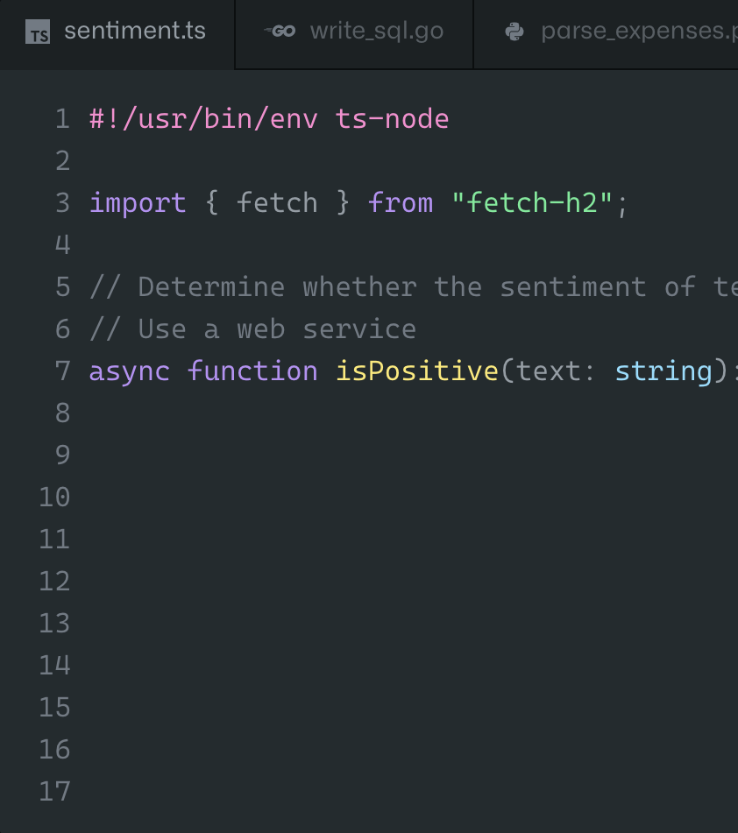
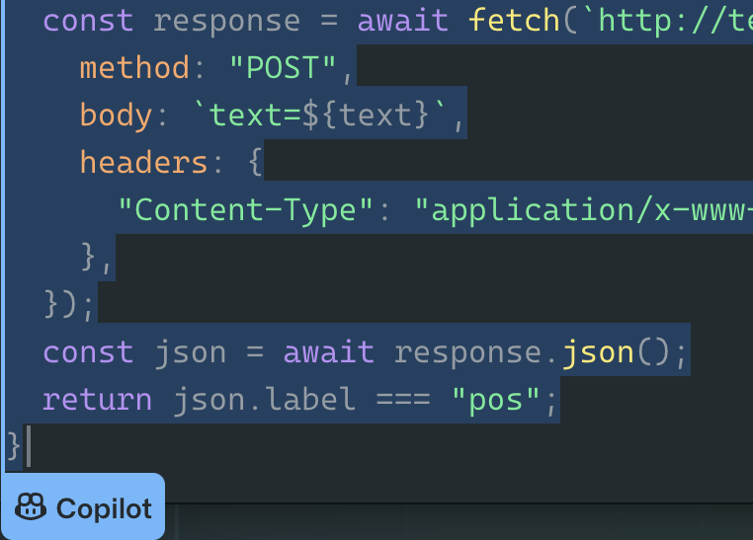
プロジェクトの文脈に特化したコードを提案
コメントをコードに変換
繰り返すコードを補完
代替手段を表示
Notes:
提供した文脈を活用して合致したコードを生成する
コメントをコードに変換: 望んでいるロジックを説明し、GitHub Copilotがコードを構築
繰り返すコードを保管: 素早く再利用するボイラープレートコードを生成し繰り返すコードパターンを保管
代替案を表示: そのまま使える代替案を一覧で表示し、直接代替案を編集することも可能
Uses the context you’ve provided and synthesizes code to match
Convert comments to code: describe the logic you want, and let GitHub Copilot assemble the code for you
Autofill for repetitive code: quickly produces boilerplate and fills in repetitive code patterns
Show alternatives: show a list of solutions to use as provided, or edit to meet your needs

Slide 17
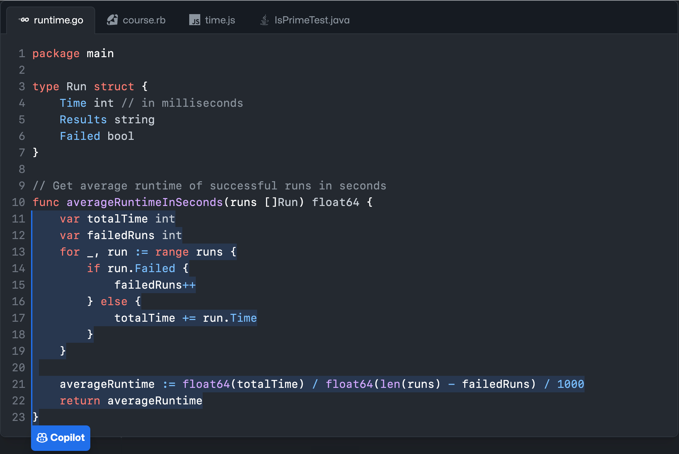



有効化されたら…
文脈
提案
OpenAI Codex
Notes:
本スライドにはアニメーションが付いております
こちらはCopilotが有効化された状態のコードエディターになります。（クリック）
エディターはCopilotにコードの文脈を提供しています。
GitHub Copilotは裏でOpenAIのCodexモデルとGPT-3を使っています。
その後、エディターにはいくつかの提案を返してくれてどれを採用しどれを無視するかはあなた次第です。
押さえたいポイント
GitHub Copilotはローカルファイルから文脈を提供しております。リポジトリに紐付いていません。実際に編集しているファイルはGitHubでホストされてもいいんですが、必須ではありません。
GitHub Copilotは一時的な方法でデータを共有しています。GitHub Copilotが提案を提示するまで共有されております。そのコードをもう一度モデルに追加することはありません。
GitHub Copilotは変換的なモデルを利用しております。例えば、Google翻訳を思い出してください。日本語で文書を入れたら、ほかの言語に翻訳されます。Google翻訳は特にその文書をどこか前に見てなくても新たな言語に翻訳します。Google翻訳はその裏にある意味を理解しています：単語の意味、言語に存在するパターン、主語があるか直接目的語があるかを理解して、その入力値に基づいて結果を表示しております。GitHub Copilotも同じような翻訳ツールとして考えてもかまいません。
GitHub Copilotは初めて見るコードを生成します。ただ、これを言っても同時にGitHub Copilotは言語のパターンを探しており、そのパターンを学習します。ある時は同じ行やいくつかの行が数千個のリポジトリで存在する可能性もございます。そうなった場合は言語のパターンの一つに見え始めており、そのものがユニークなコードに見えなくなります。そうなった場合はGitHub Copilotが何度も見かけたパターンをそのまま提案する可能性はございます。この状態に対応するために、GitHub Copilotチームは知的資産 (IP) フィルター機能を実装しました。GitHub CopilotはGitHub上で公開されているコードに一致している場合、それを検知する機能が実装されております。そのフィルターを有効化するか無効化にするかはあなた次第です。フィルターが有効化になっている場合、提案しているコードと提案前後の約150文字に存在するコードをGitHub上で公開されているコードに照合していきます。もし完全一致あるいはほぼ一致する内容がありましたら、そのコードを提案しません。これはGitHub Copilotのサービス側で処理されております。
もし更に情報要求があった場合に伝えられる追加ポイント
なぜ150文字なのか？一部は我々の勘になります。簡単なIf文だけを比較するように短くしたくありませんが、意味のあるものをブロックするためです。150文字は平均として2行のコードになります。数行に及んで類似性があるかを検知するためにはちょうどいい長さです。我々の研究でも150文字はその知的資産が提供されてもされなくても提案された案の数と採用された数がほぼ一緒だと分かりました。（すなわち、開発エンジニアの体験が損なわれていない）
GitHub Copilotは日々の作業を補うために存在します。会計士は一日中頭の中で計算をしておりません。生産性を上げるためには電卓やツールを使っております。Copilotは開発エンジニアと開発体験のために進化したツールだと考えてください。
Slide is animated
Here’s your code editor with Copilot enabled. (Click)
Your editor provides context to Copilot.
GitHub Copilot uses the OpenAI Codex Model and GPT-3 behind the scenes.
It returns suggestions to your editor where you choose what to accept or ignore.
Talking points
GitHub Copilot provides context from local files. It’s not attached to a repository. The file being edited could be hosted on GitHub or in any other repo, but it’s not a requirement.
GitHub Copilot shares data in an ephemeral way. It’s shared just long enough for GitHub Copilot to provide a suggestion. We do not take that code and put it back into the data model for suggestions.
GitHub Copilot uses a transformative model. Think of something like Google Translate. You put in some words in English, translate it into another language. Google Translate hasn’t seen that exact sentence before necessarily and translated into that new language. Google Translate understands the semantics; the definition of the words, language patterns, whether there is a subject or direct object, and based upon that input, suggests an appropriate result. You could think about GitHub Copilot as a translation tool.
GitHub Copilot will write novel code. But having said that, GitHub Copilot is looking for language patterns and it learns language patterns. There may be times where a particular line, or a few lines of code, appears in thousands and thousands of repositories. That starts to look like a language pattern, rather than its own unique piece of code. In those cases, GitHub Copilot will occasionally regurgitate what it thinks is a pattern as it’s seen it so many times. For that case, the GitHub Copilot team created an IP filter. GitHub Copilot includes a filter which detects code suggestions matching public code on GitHub. You can choose to enable or disable the filter. When the filter is enabled, GitHub Copilot checks code suggestions with their surrounding code of about 150 characters against public code on GitHub. If there is a match or near match, the suggestion will not be shown to you. This is done on the Service side of GitHub Copilot,
Additional talking points if pressed
Why 150 characters? Some of it is a judgement call. You don’t want it so short that you’re comparing a simple if statement, but you want to block anything that would be meaningful. 150 characters on average is about two lines worth of code. It’s a good length to detect if there are a couple of lines of similarity. Based on research, GitHub also found that 150 characters, based on the number of suggestions presented, and accepted, was about the same as it was without the IP being thrown, i.e. the Developer Experience did not deteriorate.
GitHub Copilot is there to enhance your day-to-day work. Accountants don’t do calculations in their head all day. They have calculators and tools to enable them to be more productive. Think of Copilot as the evolution of tooling and Developer Experience for us as developers.

Slide 18

パ イ ロ ッ ト
AI は「操縦士」の
夢を見るか？
Does AI Dream of a "pilot" ?

Slide 19



個人的提案: AI は Copilot (副操縦士) から Pilot (操縦士/機長) へ
Copilot(副操縦士): 補完や提案
Pilot(操縦士): (補完や提案に基づく)コード実装, およびその他タスクの実行
現在
近未来
You (Pilot)
AI (Copilot)
AI (Pilot)

Slide 20
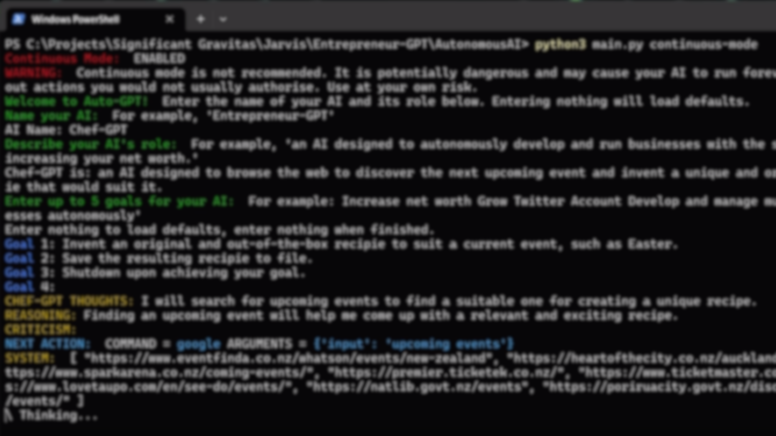
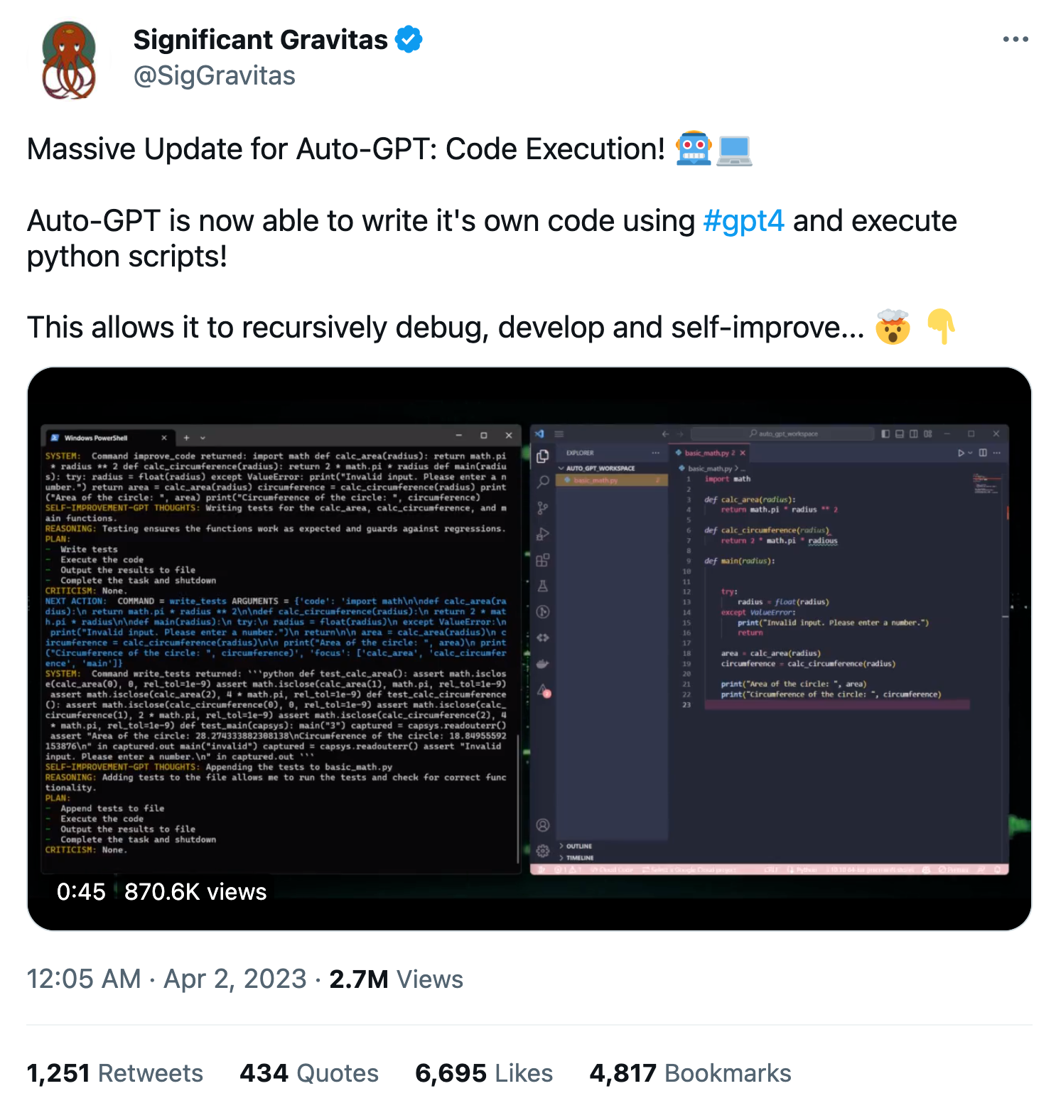

参考: すでに起きている未来: Auto-GPT
https://twitter.com/SigGravitas/status/1642181498278408193
https://github.com/Torantulino/Auto-GPT

Slide 21
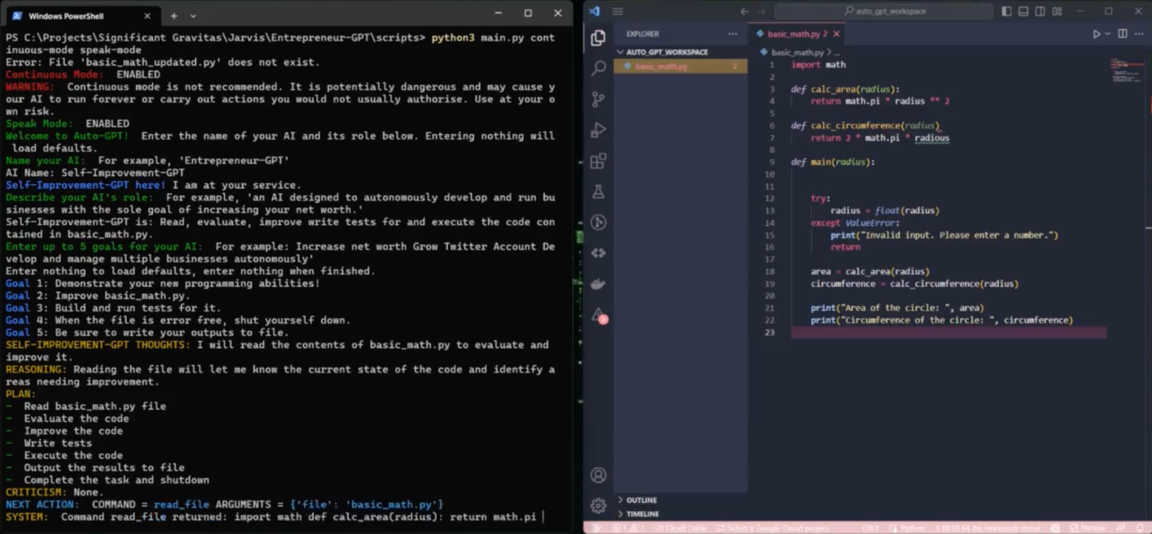
参考: すでに起きている未来: Auto-GPT
https://twitter.com/SigGravitas/status/1642181498278408193
https://github.com/Torantulino/Auto-GPT

Slide 22
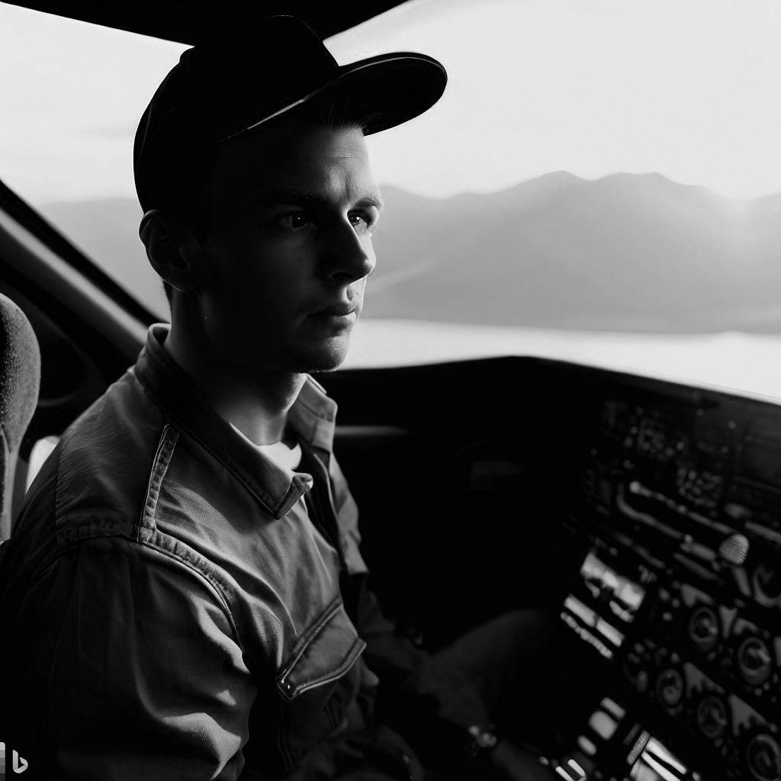
AI に操縦桿を握らせたい (実現したい) Pilot の仕事
出力
 | 実装コード | テストコード | ドキュメント
実装コード | ・リファクタリング ・他言語への変換 | - (テストの意味がない) | ・詳細設計書作成
テストコード | ・TDD (実装コードの作成) | ・他言語への変換 | ・テスト仕様書作成
ドキュメント | ・コードスニペットの作成 | ・TDD (テストコードの作成) | ・別種のドキュメントへの変換
入力
総本山
先行タスク
若干の効率化ネタ

Slide 23

ドキュメントから
テストコードを
生成する
Test code generation
from documents
まずはここから

Slide 24
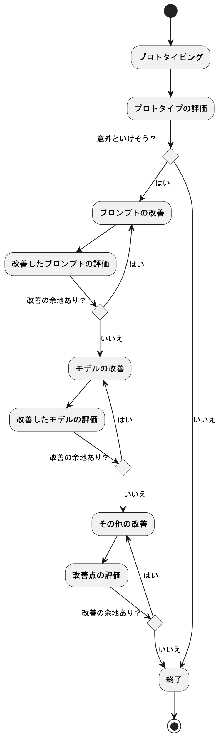
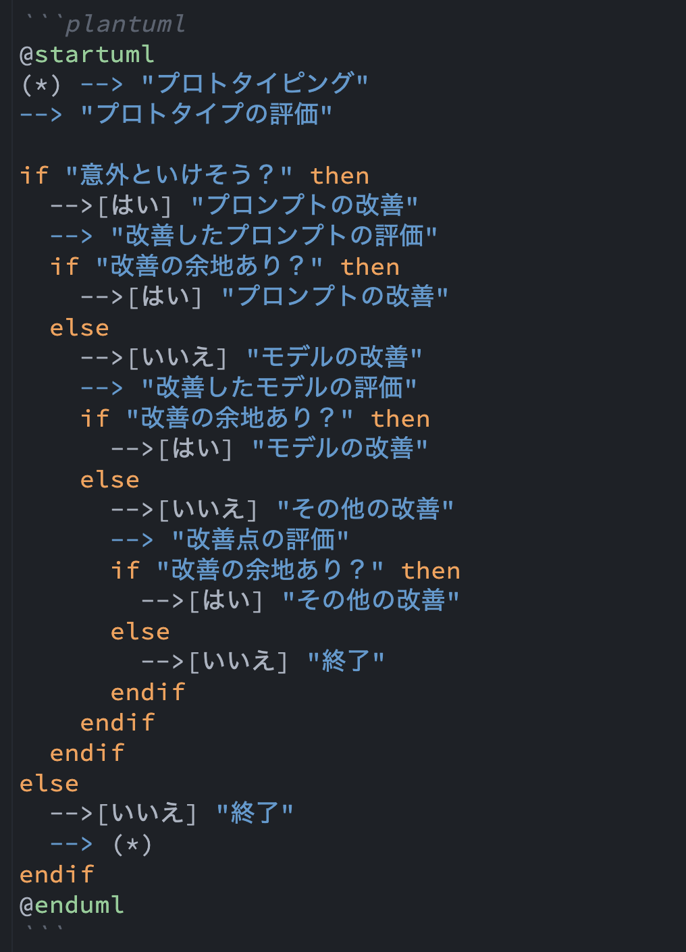
取り組みの流れ
ドキュメントからテストコードを生成する

Slide 25


1. プロトタイピングとプロトタイプの評価
ドキュメントからテストコードを生成する
https://qiita.com/kske_t/items/f04c2ed629417f6b2993
[あらすじ]
ドキュメントからのテストコード生成。それはコードだけではなくドキュメントも作らなければならない職業プログラマの夢。
LLM の絶大な力を手に入れた一行は、早速プロトタイピングを開始する。
Notes:
https://qiita.com/kske_t/items/f04c2ed629417f6b2993

Slide 26
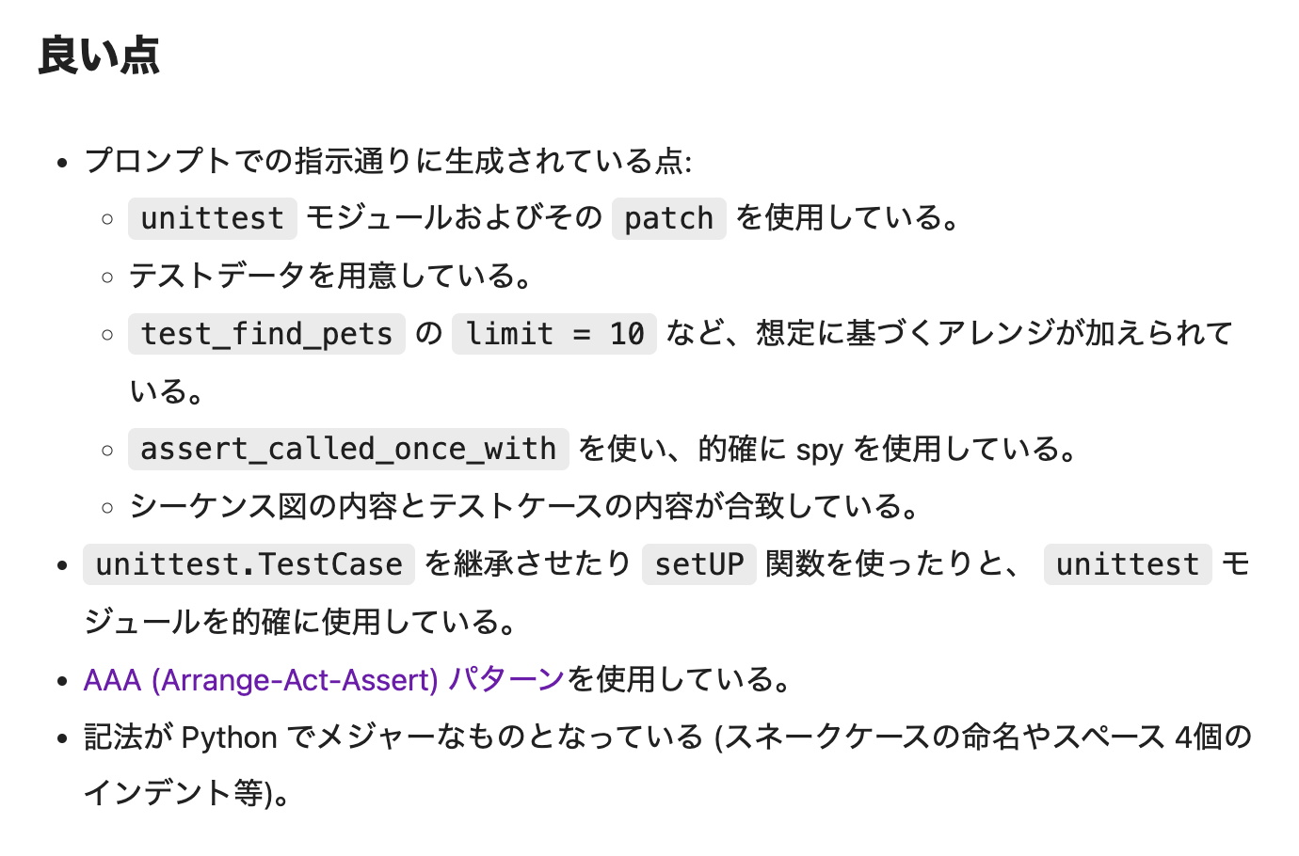
1. プロトタイピングとプロトタイプの評価
ドキュメントからテストコードを生成する
https://qiita.com/kske_t/items/f04c2ed629417f6b2993
[あらすじ]
ドキュメントからのテストコード生成。それはコードだけではなくドキュメントも作らなければならない職業プログラマの夢。
LLM の絶大な力を手に入れた一行は、早速プロトタイピングを開始する。
Notes:
https://qiita.com/kske_t/items/f04c2ed629417f6b2993

Slide 27
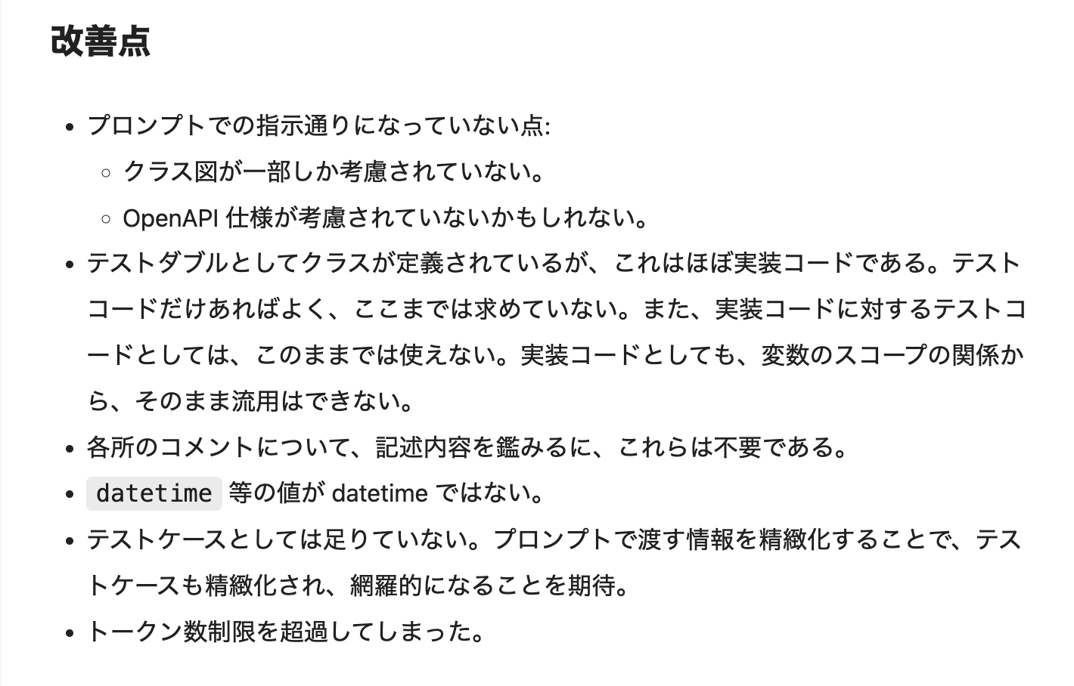
1. プロトタイピングとプロトタイプの評価
ドキュメントからテストコードを生成する
https://qiita.com/kske_t/items/f04c2ed629417f6b2993
[あらすじ]
ドキュメントからのテストコード生成。それはコードだけではなくドキュメントも作らなければならない職業プログラマの夢。
LLM の絶大な力を手に入れた一行は、早速プロトタイピングを開始する。
Notes:
https://qiita.com/kske_t/items/f04c2ed629417f6b2993

Slide 28


2. プロンプトの改善と評価
ドキュメントからテストコードを生成する
https://qiita.com/kske_t/items/b854e80e3a3c34513924
[あらすじ]
適当なプロンプトで雑に行ったプロトタイピングは、課題だらけではあったものの、想定以上の感触を得られていた。
「一番いいプロンプトを頼む」。そう言って答えのない世界に足を踏み入れた一行を待ち受けていたものとは・・・
Notes:
https://qiita.com/kske_t/items/b854e80e3a3c34513924

Slide 29
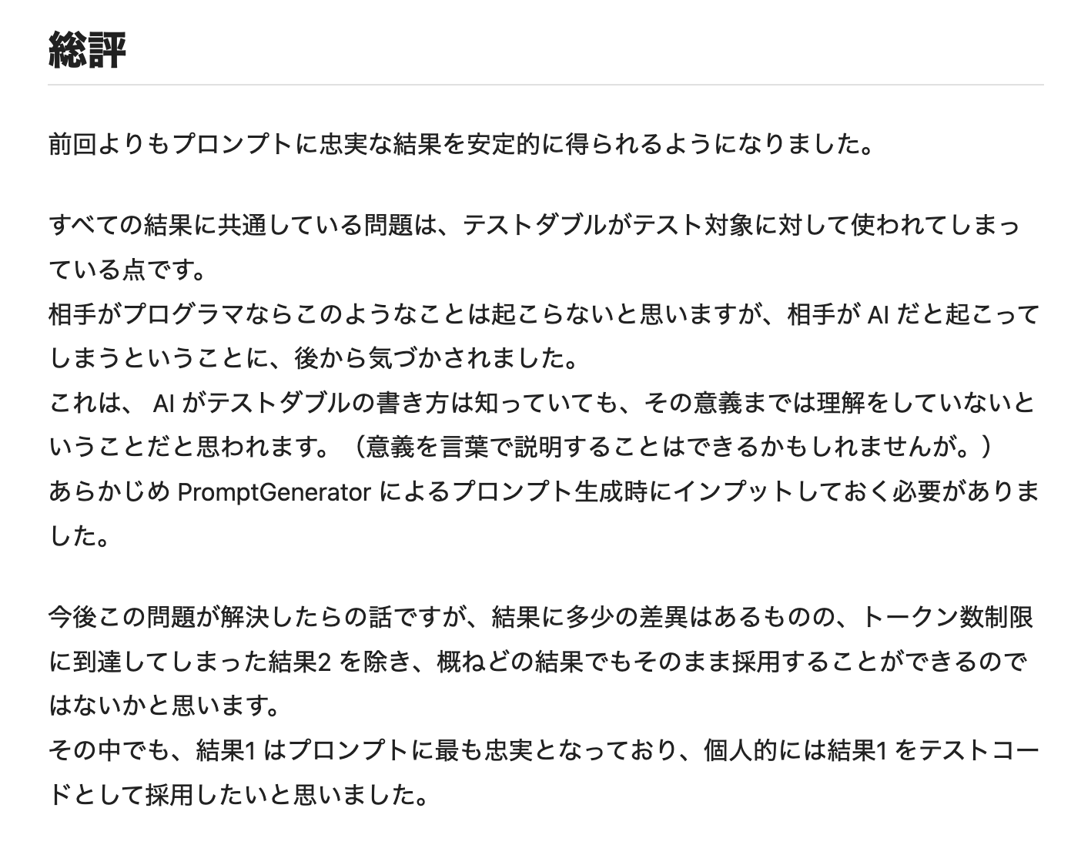
2. プロンプトの改善と評価
ドキュメントからテストコードを生成する
https://qiita.com/kske_t/items/b854e80e3a3c34513924
[あらすじ]
適当なプロンプトで雑に行ったプロトタイピングは、課題だらけではあったものの、想定以上の感触を得られていた。
「一番いいプロンプトを頼む」。そう言って答えのない世界に足を踏み入れた一行を待ち受けていたものとは・・・
Notes:
https://qiita.com/kske_t/items/b854e80e3a3c34513924

Slide 30


3. モデルの改善と評価
ドキュメントからテストコードを生成する
https://qiita.com/kske_t/items/ab470d065a6b51e97d63
[あらすじ]
テストダブルの使い方の問題について、プロンプトの改善による解決を図った一行は、苦戦を強いられる。
万策尽きたかと思われたが・・・
Notes:
https://qiita.com/kske_t/items/ab470d065a6b51e97d63

Slide 31
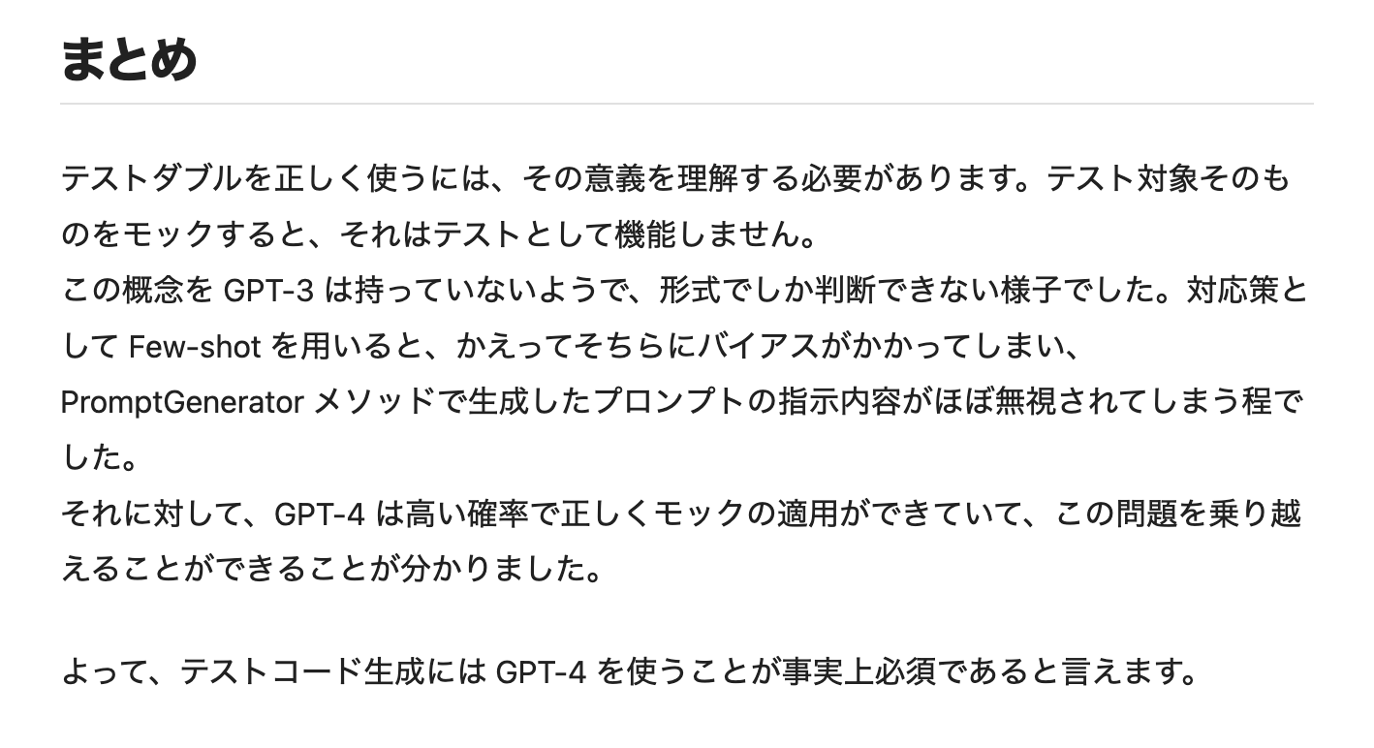
3. モデルの改善と評価
ドキュメントからテストコードを生成する
https://qiita.com/kske_t/items/ab470d065a6b51e97d63
[あらすじ]
テストダブルの使い方の問題について、プロンプトの改善による解決を図った一行は、苦戦を強いられる。
万策尽きたかと思われたが・・・
Notes:
https://qiita.com/kske_t/items/ab470d065a6b51e97d63

Slide 32


4. その他の改善と評価
ドキュメントからテストコードを生成する
https://qiita.com/kske_t/items/1f44a4296a0c1b34dc75
[あらすじ]
プロンプトの改善とGPT-4の採用により、プロダクションで使えるレベルのテストコードが生成されるようになった。しかし、副作用的に発生したテストケースの減少問題を見過ごすわけにはいかない。その改善策とは・・・
Notes:
https://qiita.com/kske_t/items/1f44a4296a0c1b34dc75

Slide 33
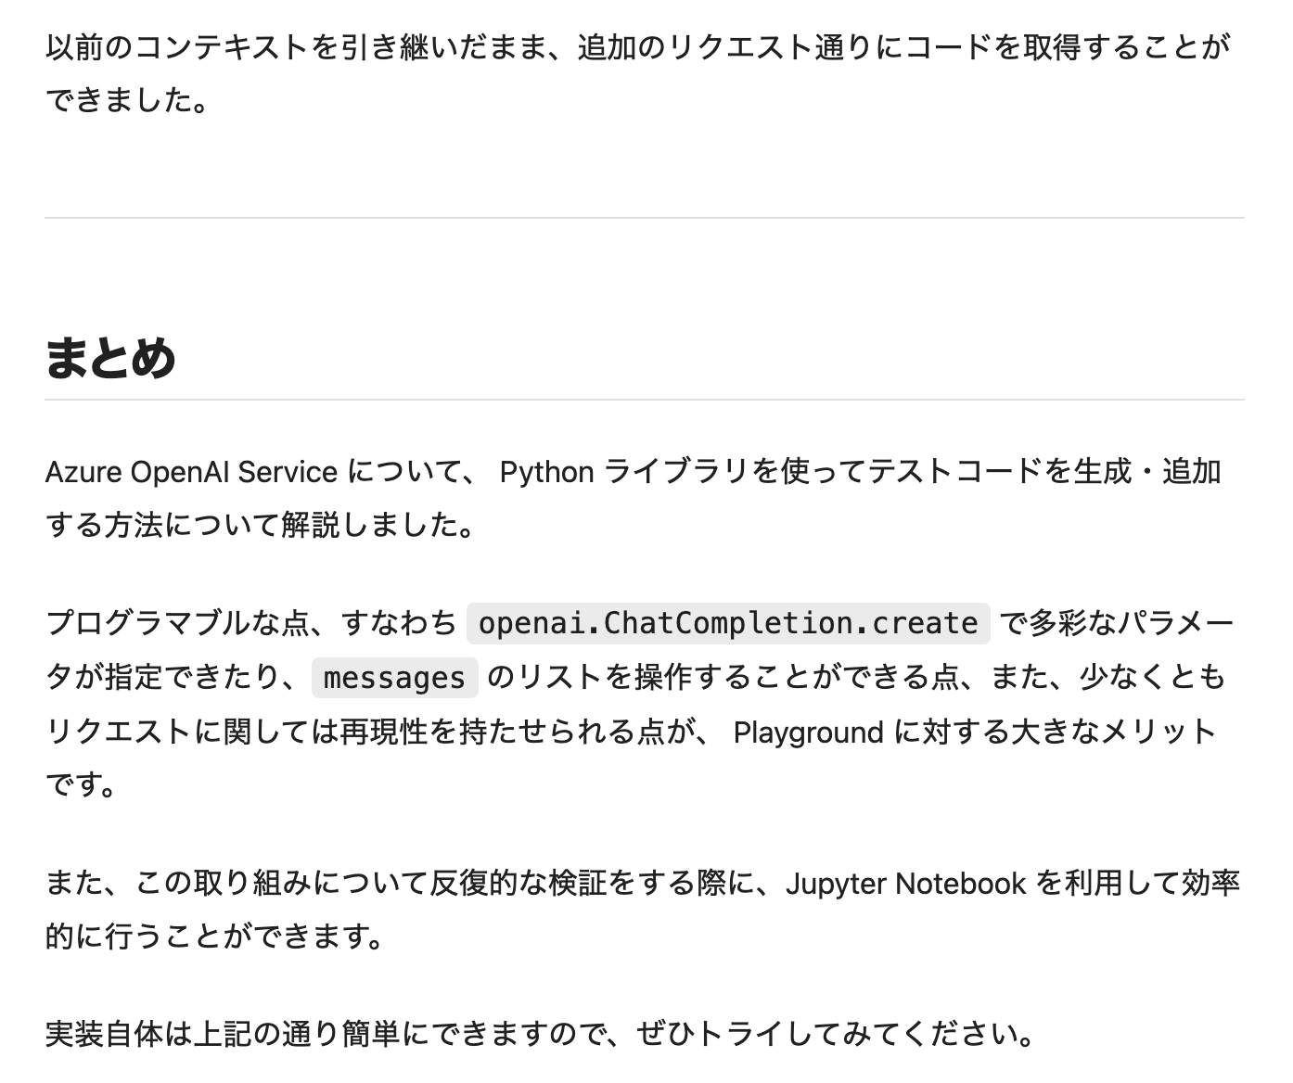
4. その他の改善と評価
ドキュメントからテストコードを生成する
https://qiita.com/kske_t/items/1f44a4296a0c1b34dc75
[あらすじ]
プロンプトの改善とGPT-4の採用により、プロダクションで使えるレベルのテストコードが生成されるようになった。しかし、副作用的に発生したテストケースの減少問題を見過ごすわけにはいかない。その改善策とは・・・
Notes:
https://qiita.com/kske_t/items/1f44a4296a0c1b34dc75

Slide 34

シーズン1 まとめ
テスト駆動開発に基づくコードの自動生成の第一歩として、ドキュメント (API仕様, シーケンス図, クラス図) からのテストコード生成に取り組みました。
PromptGenerator メソッドを使って生成したプロンプトを使い、モデルに GPT-4 を用いることで、Zero-shot COT でも実用に耐えうるテストコードが生成されることを確認しました。
Azure OpenAI Service の API を利用することで、追加のテストケースを生成できることを確認しました。また、これにより反復的な検証を (Playground よりも) 効率的に行うことができます。
GPT-4
下流工程だけでなく
上流工程も
コードレビューもこなせる
プログラマ

Slide 35

What's next?

Slide 36
Pilot としての AI に期待するアウトプットと想定インプットの整理
# | 出力例 | 入力 (プロンプト) 例 | 出力をテスト可能？ ※静的解析は対象外
1 | 実装コード (クラス) | 仕様, 基本設計(クラス図等), 詳細設計, テストコード | ○
2 | 実装コード (関数/メソッド) | 仕様, 基本設計(シーケンス図等), 詳細設計, テストコード | ○
3 | 実装コード (インフラ) | 仕様, 基本設計(配置図等), テストコード | ○
4 | テストコード (単体) | 仕様, 基本設計(シーケンス図等), 詳細設計 | ×
5 | テストコード (結合) | 仕様, 基本設計(ステートマシン図等), 詳細設計 | ×
6 | テストコード (E2E) | 仕様, 基本設計(コンポーネント図等) | ×
7 | テストコード (UI) | 仕様, 基本設計(ユースケース図等) | ×
8 | テストコード (インフラ) | 仕様, 基本設計(配置図, NW図等), インフラ設計情報 | ×
9 | テストデータ | テストデータの仕様説明, ER図, ユースケース図等 | ×
10 | コード片 (アルゴリズム, テストダブル, etc.) | コード片の仕様説明, テストコード | ○
11 | パターンマッチング (正規表現, etc.) | データの定義, マッチ/アンマッチに関する説明 | ○
12 | クエリ言語 (SQL, KQL, etc.) | データベース定義, ER図, クエリの説明 | ○
13 | HTML埋め込み (erb, etc.) | HTML部分とコード部分の説明 | ×
14 | 宣言型ファイル (CSS, Dockerfile, configure.ac, etc.) | 各種説明 | ×
15 | コードレビュー | コード, テストコード | ×
16 | ドキュメント (仕様, 基本設計(OpenAPI仕様, PlantUML含む), 詳細設計, テスト項目) | ドキュメント (仕様, 基本設計(OpenAPI仕様, PlantUML含む), 詳細設計, テスト項目), テストコード | ×

Slide 37

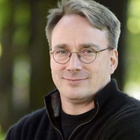
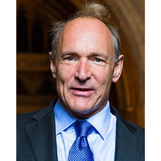
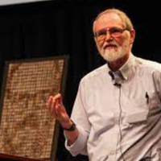
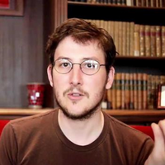
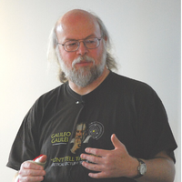
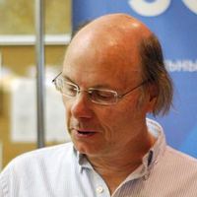
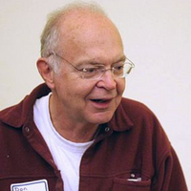
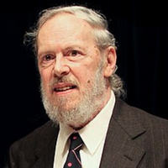
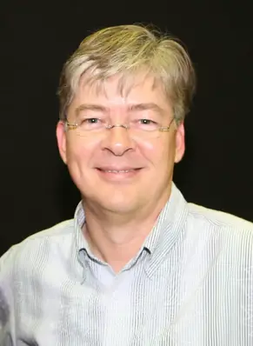
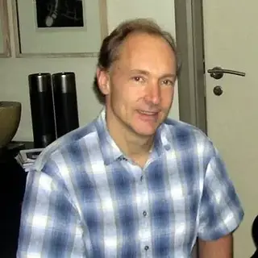

予告編
AI はつよつよプログラマの
夢を見るか？
Do AI Dream of programming masters ?

Slide 38
検証: AI にテストコードを生成させ、それをパスする実装を生成させる
# | インタラクション | テストコード | シーケンス図 (PlantUML) | クラス図 (PlantUML) | REST API 定義 (OpenAPI仕様) | 出力 | 結果/評価
1 | ✓ |  |  |  |  | テストコード
2 | ✓ |  | ✓ |  |  | テストコード
3 | ✓ |  |  | ✓ |  | テストコード
4 | ✓ |  |  |  | ✓ | テストコード
5 | ✓ |  | ✓ | ✓ |  | テストコード
6 | ✓ |  | ✓ |  | ✓ | テストコード
7 | ✓ |  |  | ✓ | ✓ | テストコード
8 | ✓ |  | ✓ | ✓ | ✓ | テストコード | できそう
9 | ✓ | ✓ |  |  |  | 実装コード | テストコードが併記されていた
10 | ✓ | ✓ | ✓ |  |  | 実装コード | テスト用のデータがハードコーティングされていた
11 | ✓ | ✓ |  | ✓ |  | 実装コード | ぱっと見はOK
12 | ✓ | ✓ | ✓ | ✓ |  | 実装コード | token 上限に到達し完了できず
13 | ✓ | ✓ | ✓ | ✓ | ✓ | 実装コード | token 上限に到達し完了できず
入力

Slide 39
Contents
1
2
機能実装
LeetCode
Codewars
Codecademy
パフォーマンス
CodeChef
Topcoder
AtCoder
HackerRank

Slide 40
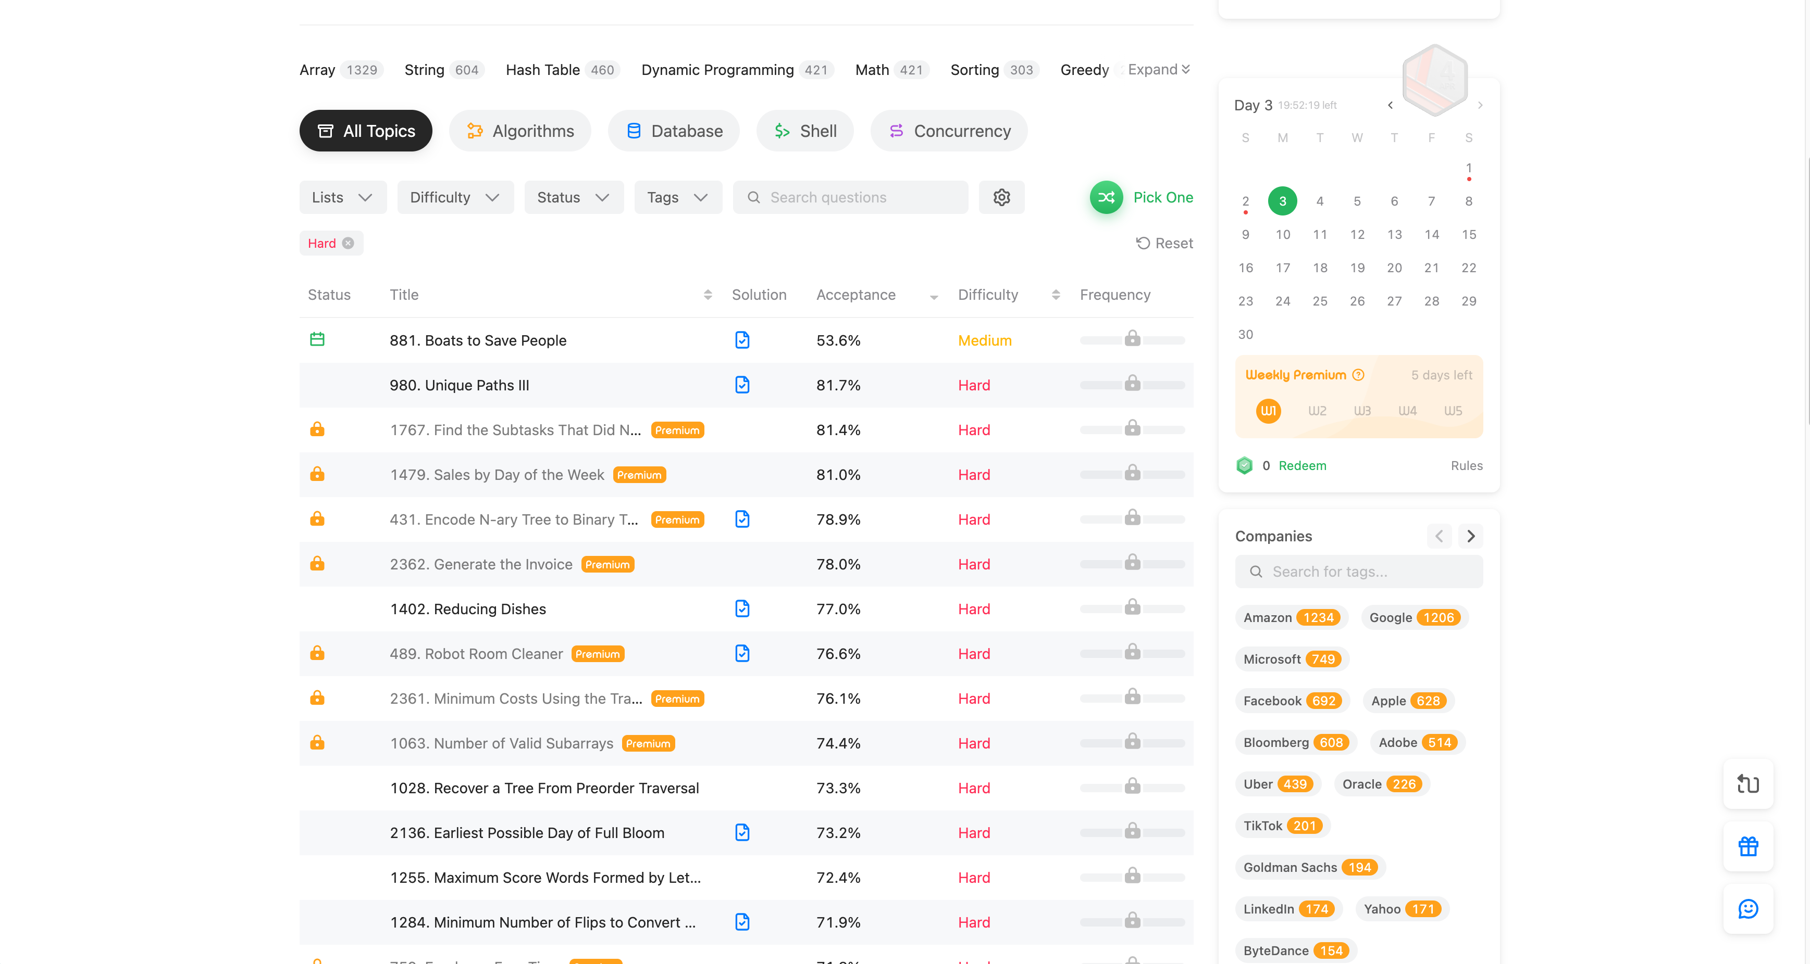
予告編

Slide 41
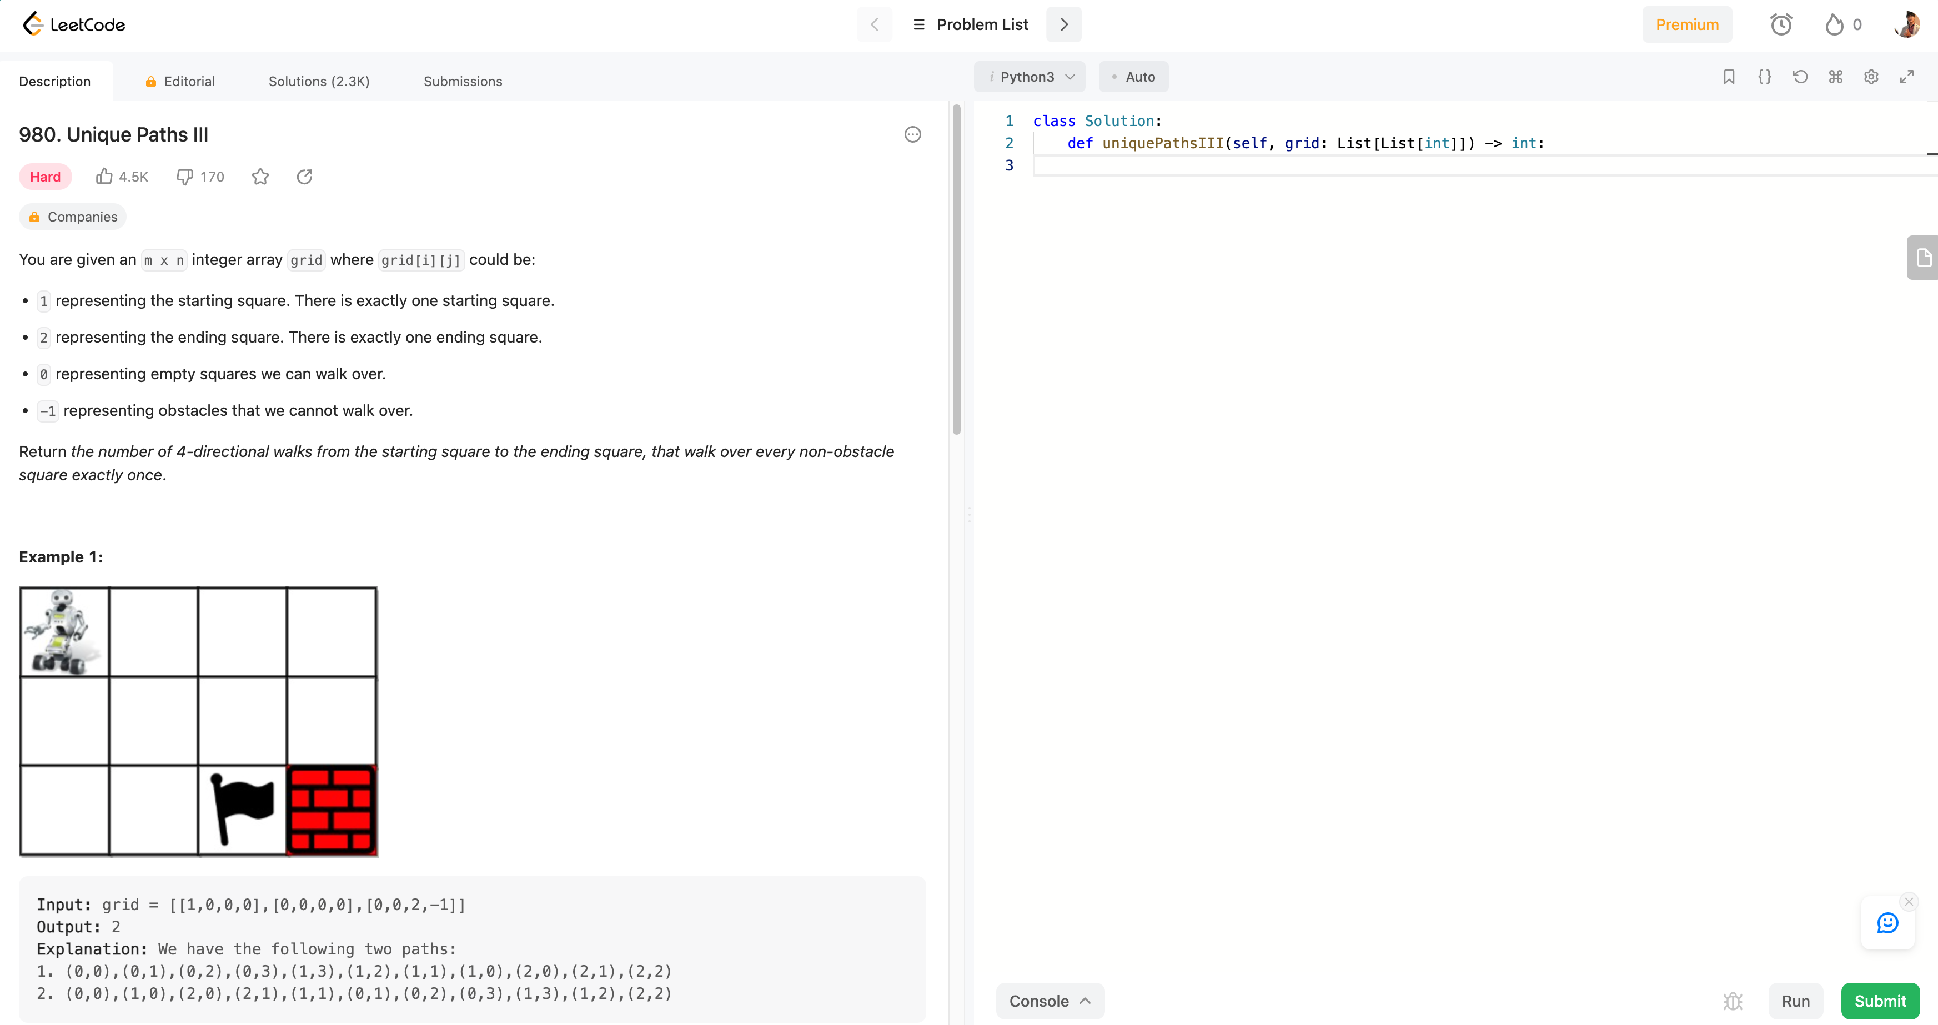
予告編

Slide 42
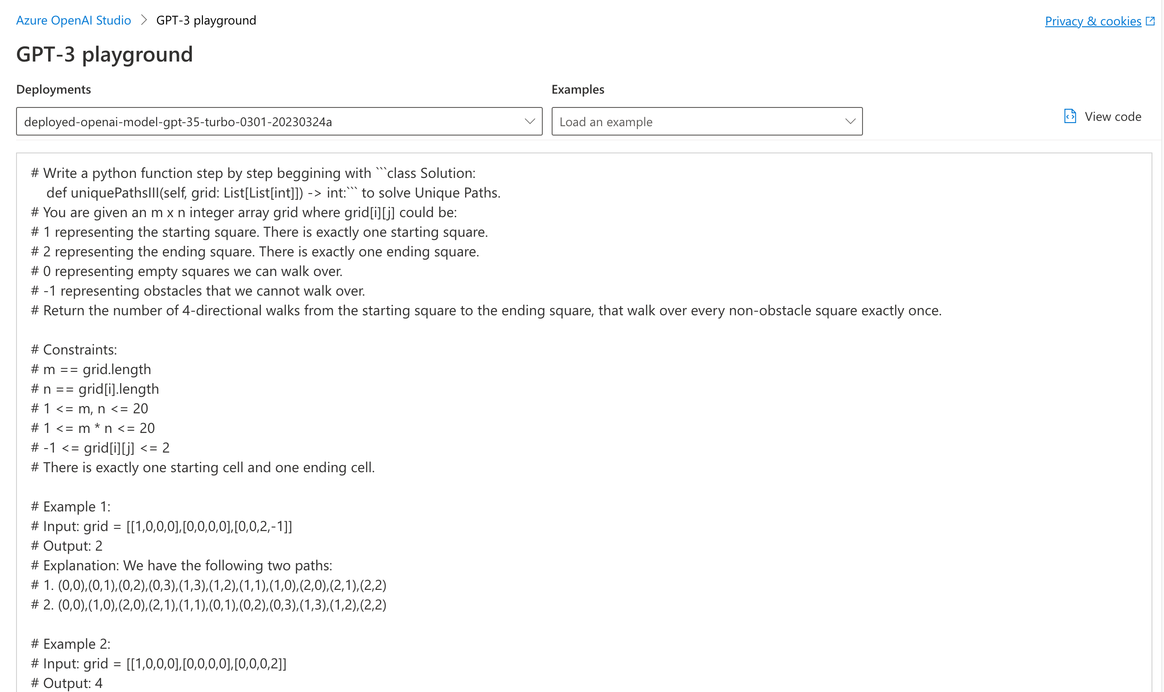
予告編
Notes:
# Write a python function step by step beggining with ```class Solution:
def uniquePathsIII(self, grid: List[List[int]]) -> int:``` to solve Unique Paths.
# You are given an m x n integer array grid where grid[i][j] could be:
# 1 representing the starting square. There is exactly one starting square.
# 2 representing the ending square. There is exactly one ending square.
# 0 representing empty squares we can walk over.
# -1 representing obstacles that we cannot walk over.
# Return the number of 4-directional walks from the starting square to the ending square, that walk over every non-obstacle square exactly once.
# Constraints:
# m == grid.length
# n == grid[i].length
# 1 <= m, n <= 20
# 1 <= m * n <= 20
# -1 <= grid[i][j] <= 2
# There is exactly one starting cell and one ending cell.
# Example 1:
# Input: grid = [[1,0,0,0],[0,0,0,0],[0,0,2,-1]]
# Output: 2
# Explanation: We have the following two paths:
# 1. (0,0),(0,1),(0,2),(0,3),(1,3),(1,2),(1,1),(1,0),(2,0),(2,1),(2,2)
# 2. (0,0),(1,0),(2,0),(2,1),(1,1),(0,1),(0,2),(0,3),(1,3),(1,2),(2,2)
# Example 2:
# Input: grid = [[1,0,0,0],[0,0,0,0],[0,0,0,2]]
# Output: 4
# Explanation: We have the following four paths:
# 1. (0,0),(0,1),(0,2),(0,3),(1,3),(1,2),(1,1),(1,0),(2,0),(2,1),(2,2),(2,3)
# 2. (0,0),(0,1),(1,1),(1,0),(2,0),(2,1),(2,2),(1,2),(0,2),(0,3),(1,3),(2,3)
# 3. (0,0),(1,0),(2,0),(2,1),(2,2),(1,2),(1,1),(0,1),(0,2),(0,3),(1,3),(2,3)
# 4. (0,0),(1,0),(2,0),(2,1),(1,1),(0,1),(0,2),(0,3),(1,3),(1,2),(2,2),(2,3)
# Example 3:
# Input: grid = [[0,1],[2,0]]
# Output: 0
# Explanation: There is no path that walks over every empty square exactly once.
# Note that the starting and ending square can be anywhere in the grid.
# Solution:

Slide 43
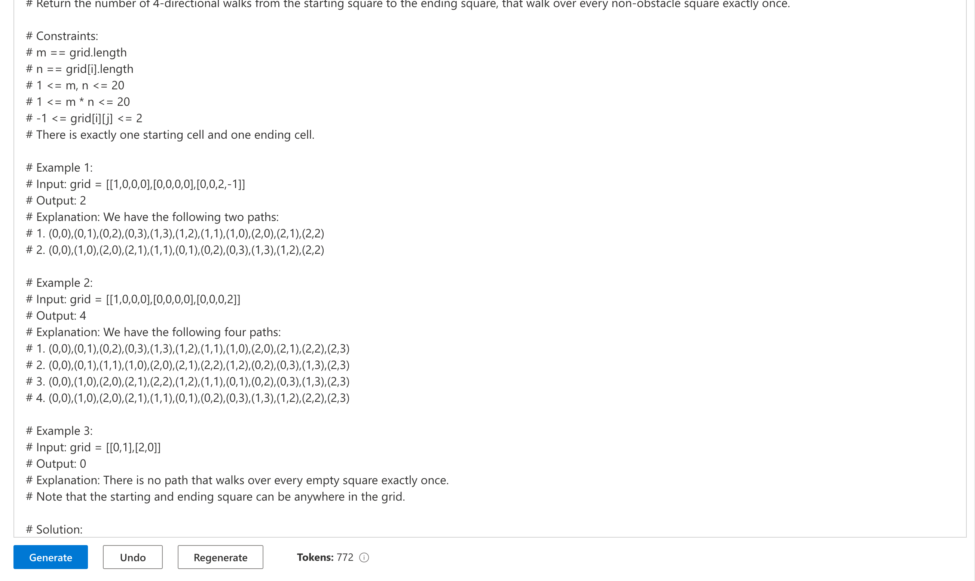
予告編

Slide 44
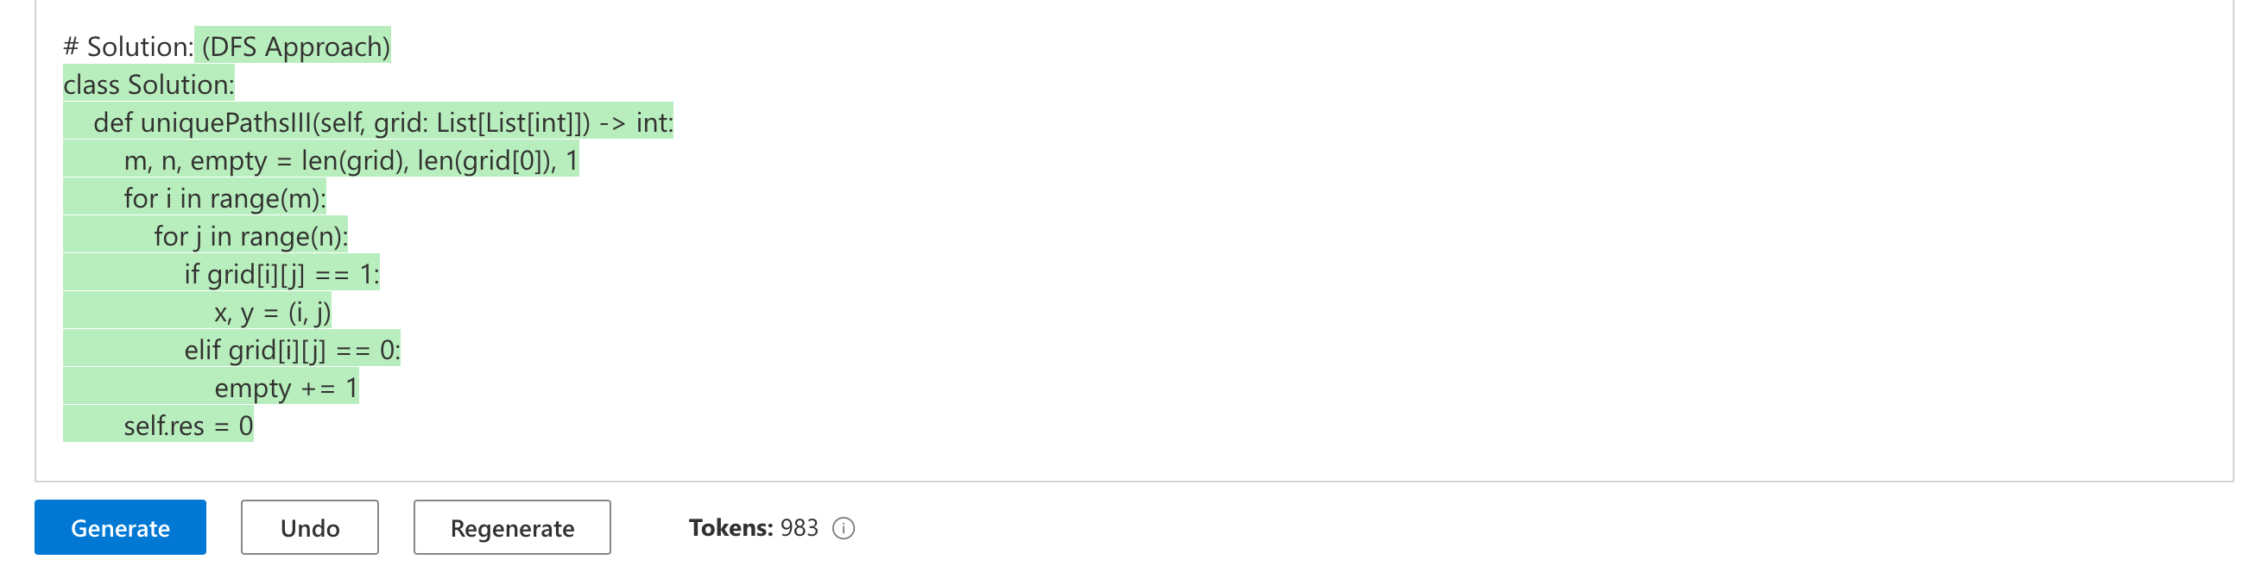

Slide 45
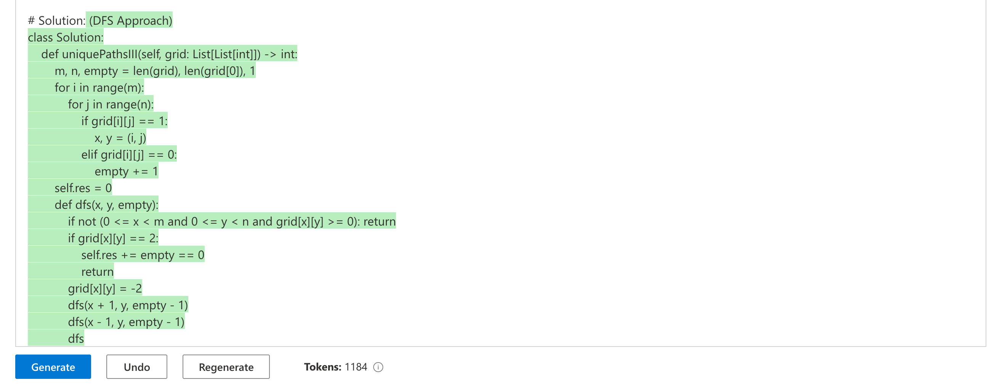

Slide 46
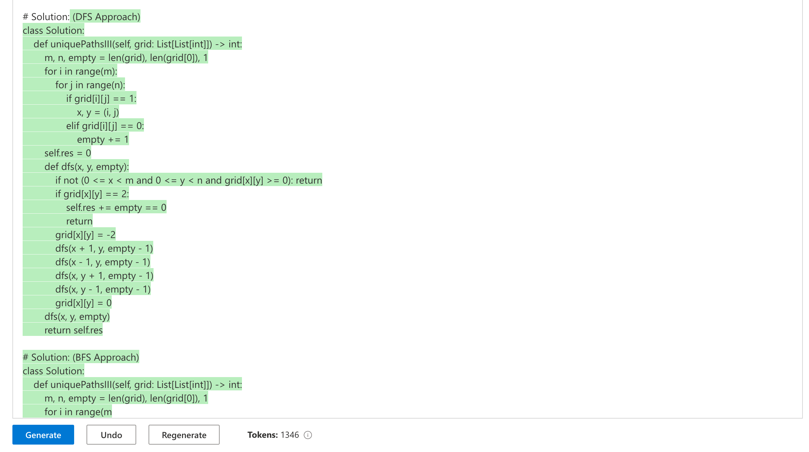
予告編

Slide 47
# Solution: (DFS Approach)
class Solution:
def uniquePathsIII(self, grid: List[List[int]]) -> int:
m, n, empty = len(grid), len(grid[0]), 1
for i in range(m):
for j in range(n):
if grid[i][j] == 1:
x, y = (i, j)
elif grid[i][j] == 0:
empty += 1
self.res = 0
def dfs(x, y, empty):
if not (0 <= x < m and 0 <= y < n and grid[x][y] >= 0): return
if grid[x][y] == 2:
self.res += empty == 0
return
grid[x][y] = -2
dfs(x + 1, y, empty - 1)
dfs(x - 1, y, empty - 1)
dfs(x, y + 1, empty - 1)
dfs(x, y - 1, empty - 1)
grid[x][y] = 0
dfs(x, y, empty)
return self.res
予告編

Slide 48
# Solution: (BFS Approach)
class Solution:
def uniquePathsIII(self, grid: List[List[int]]) -> int:
m, n, empty = len(grid), len(grid[0]), 1
for i in range(m):
for j in range(n):
if grid[i][j] == 1:
x, y = (i, j)
elif grid[i][j] == 0:
empty += 1
q, res = [(x, y, empty)], 0
for x, y, empty in q:
if grid[x][y] == 2 and empty == 0:
res += 1
for dx, dy in [(0, 1), (0, -1), (1, 0), (-1, 0)]:
if 0 <= x + dx < m and 0 <= y + dy < n and grid[x + dx][y + dy] % 2 == 0:
grid[x + dx][y + dy] -= 1
q.append((x + dx, y + dy, empty - 1))
return res
''' Complexity analysis:
Time: O(m*n*2^(m*n)), as we need to traverse the whole matrix once and at each cell we have 2 choices, either we can go to next cell or not.
Space: O(m*n), since we need to store the cells in the queue. '''

Slide 49
# Solution: (DP Approach)
class Solution:
def uniquePathsIII(self, grid: List[List[int]]) -> int:
m, n, empty = len(grid), len(grid[0]), 1
for i in range(m):
for j in range(n):
if grid[i][j] == 1:
x, y = (i, j)
elif grid[i][j] == 0:
empty += 1
dp = [[0] * n for _ in range(m)]
dp[x][y] = 1
for _ in range(empty):
cur = [[0] * n for _ in range(m)]
for i in range(m):
for j in range(n):
if grid[i][j] == 0:
for dx, dy in [(0, 1), (0, -1), (1, 0), (-1, 0)]:
if 0 <= i + dx < m and 0 <= j + dy < n and grid[i + dx][j + dy] % 2 == 0:
cur[i][j] += dp[i + dx][j + dy]
dp = cur
return dp[x][y]
''' Complexity analysis:
Time: O(m*n*2^(m*n)), as we need to traverse the whole matrix once and at each cell we have 2 choices, either we can go to next cell or not.
Space: O(m*n), since we need to store the cells in the dp array. '''

Slide 50
# Solution: (Backtracking Approach)
class Solution:
def uniquePathsIII(self, grid: List[List[int]]) -> int:
m, n, empty = len(grid), len(grid[0]), 1
for i in range(m):
for j in range(n):
if grid[i][j] == 1:
x, y = (i, j)
elif grid[i][j] == 0:
empty += 1
self.res = 0
def backtrack(x, y, empty):
if not (0 <= x < m and 0 <= y < n and grid[x][y] >= 0): return
if grid[x][y] == 2:
self.res += empty == 0
return
grid[x][y] = -2
backtrack(x + 1, y, empty - 1)
backtrack(x - 1, y, empty - 1)
backtrack(x, y + 1, empty - 1)
backtrack(x, y - 1, empty - 1)
grid[x][y] = 0
backtrack(x, y, empty)
return self.res
''' Complexity analysis:
Time: O(m*n*2^(m*n)), as we need to traverse the whole matrix once and at each cell we have 2 choices, either we can go to next cell or not.
Space: O(m*n), since we need to store the cells in the recursion stack. '''

Slide 51
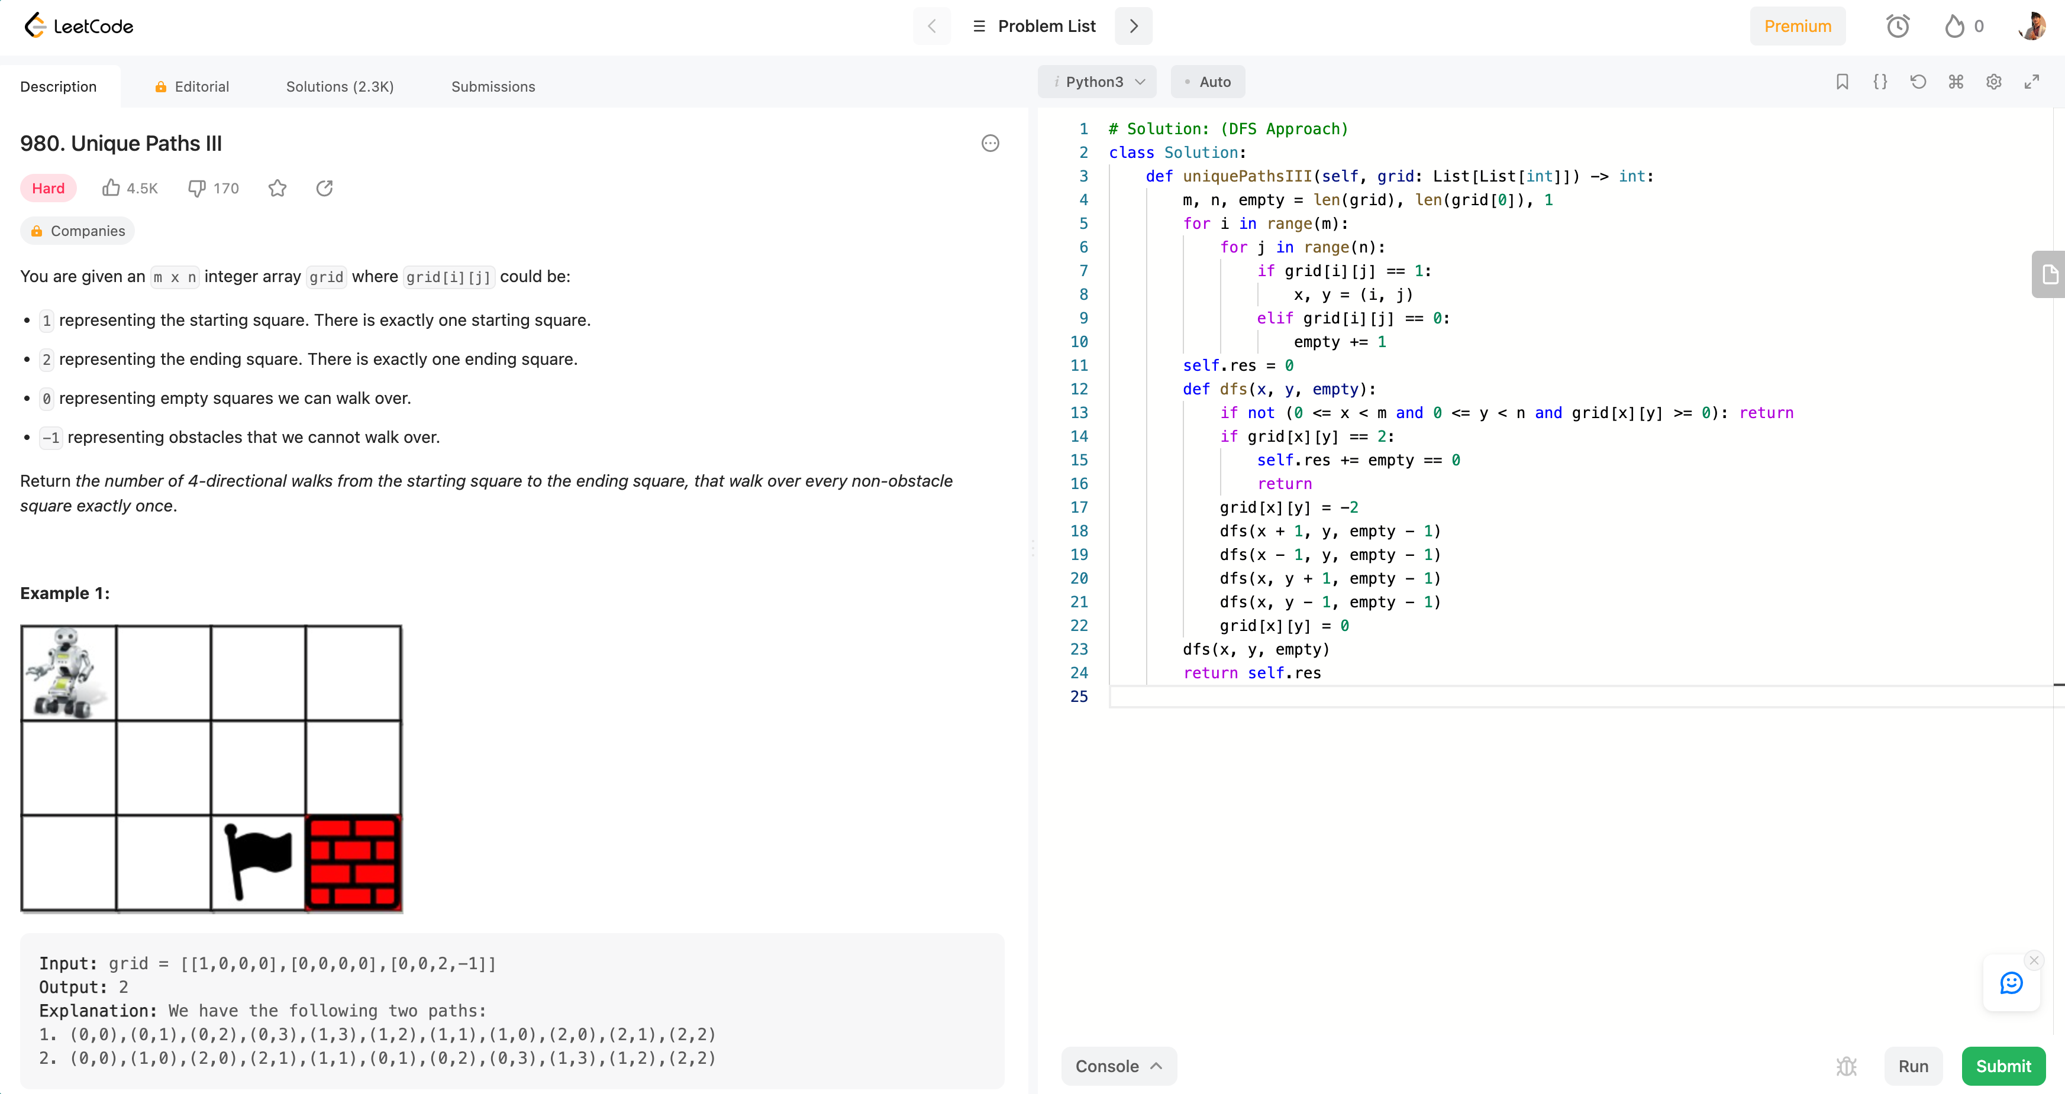
予告編

Slide 52
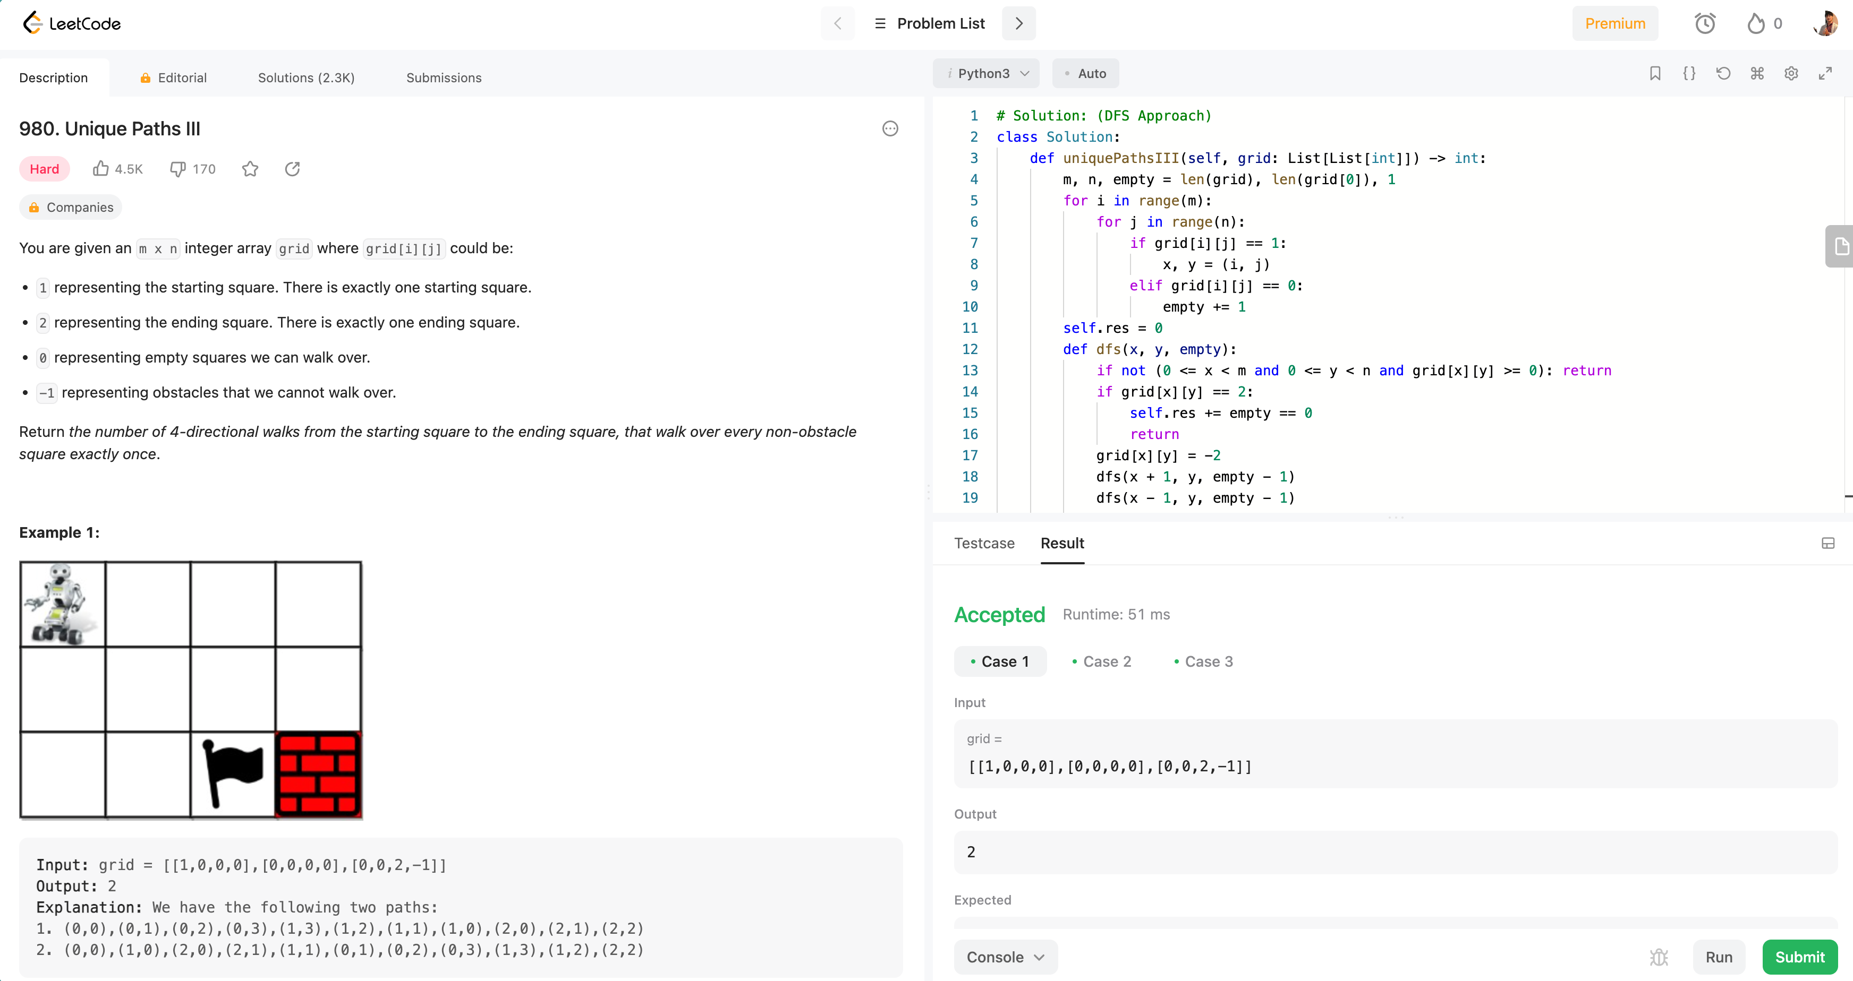
予告編

Slide 53
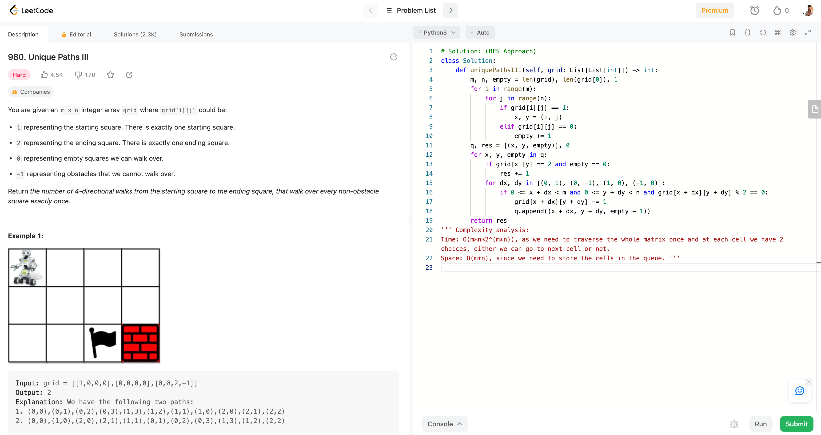

Slide 54
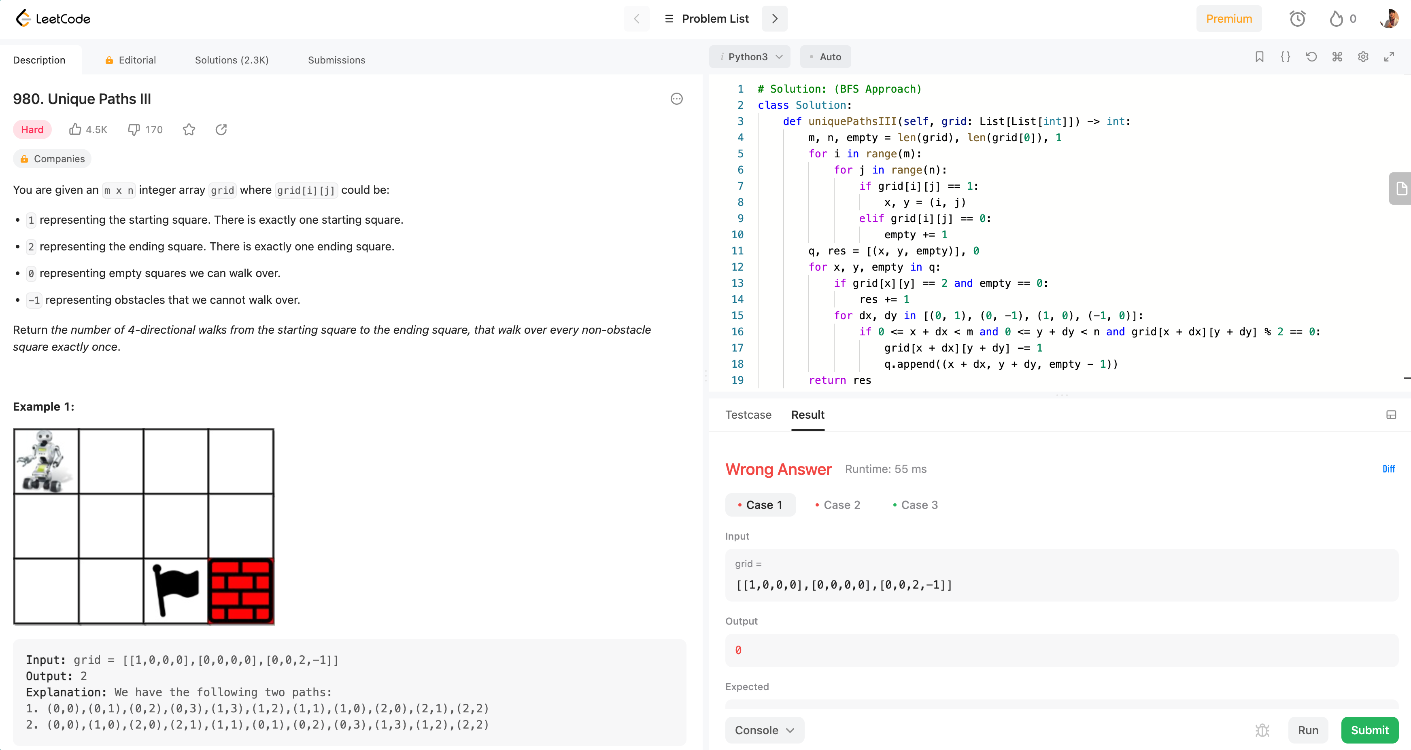

Slide 55
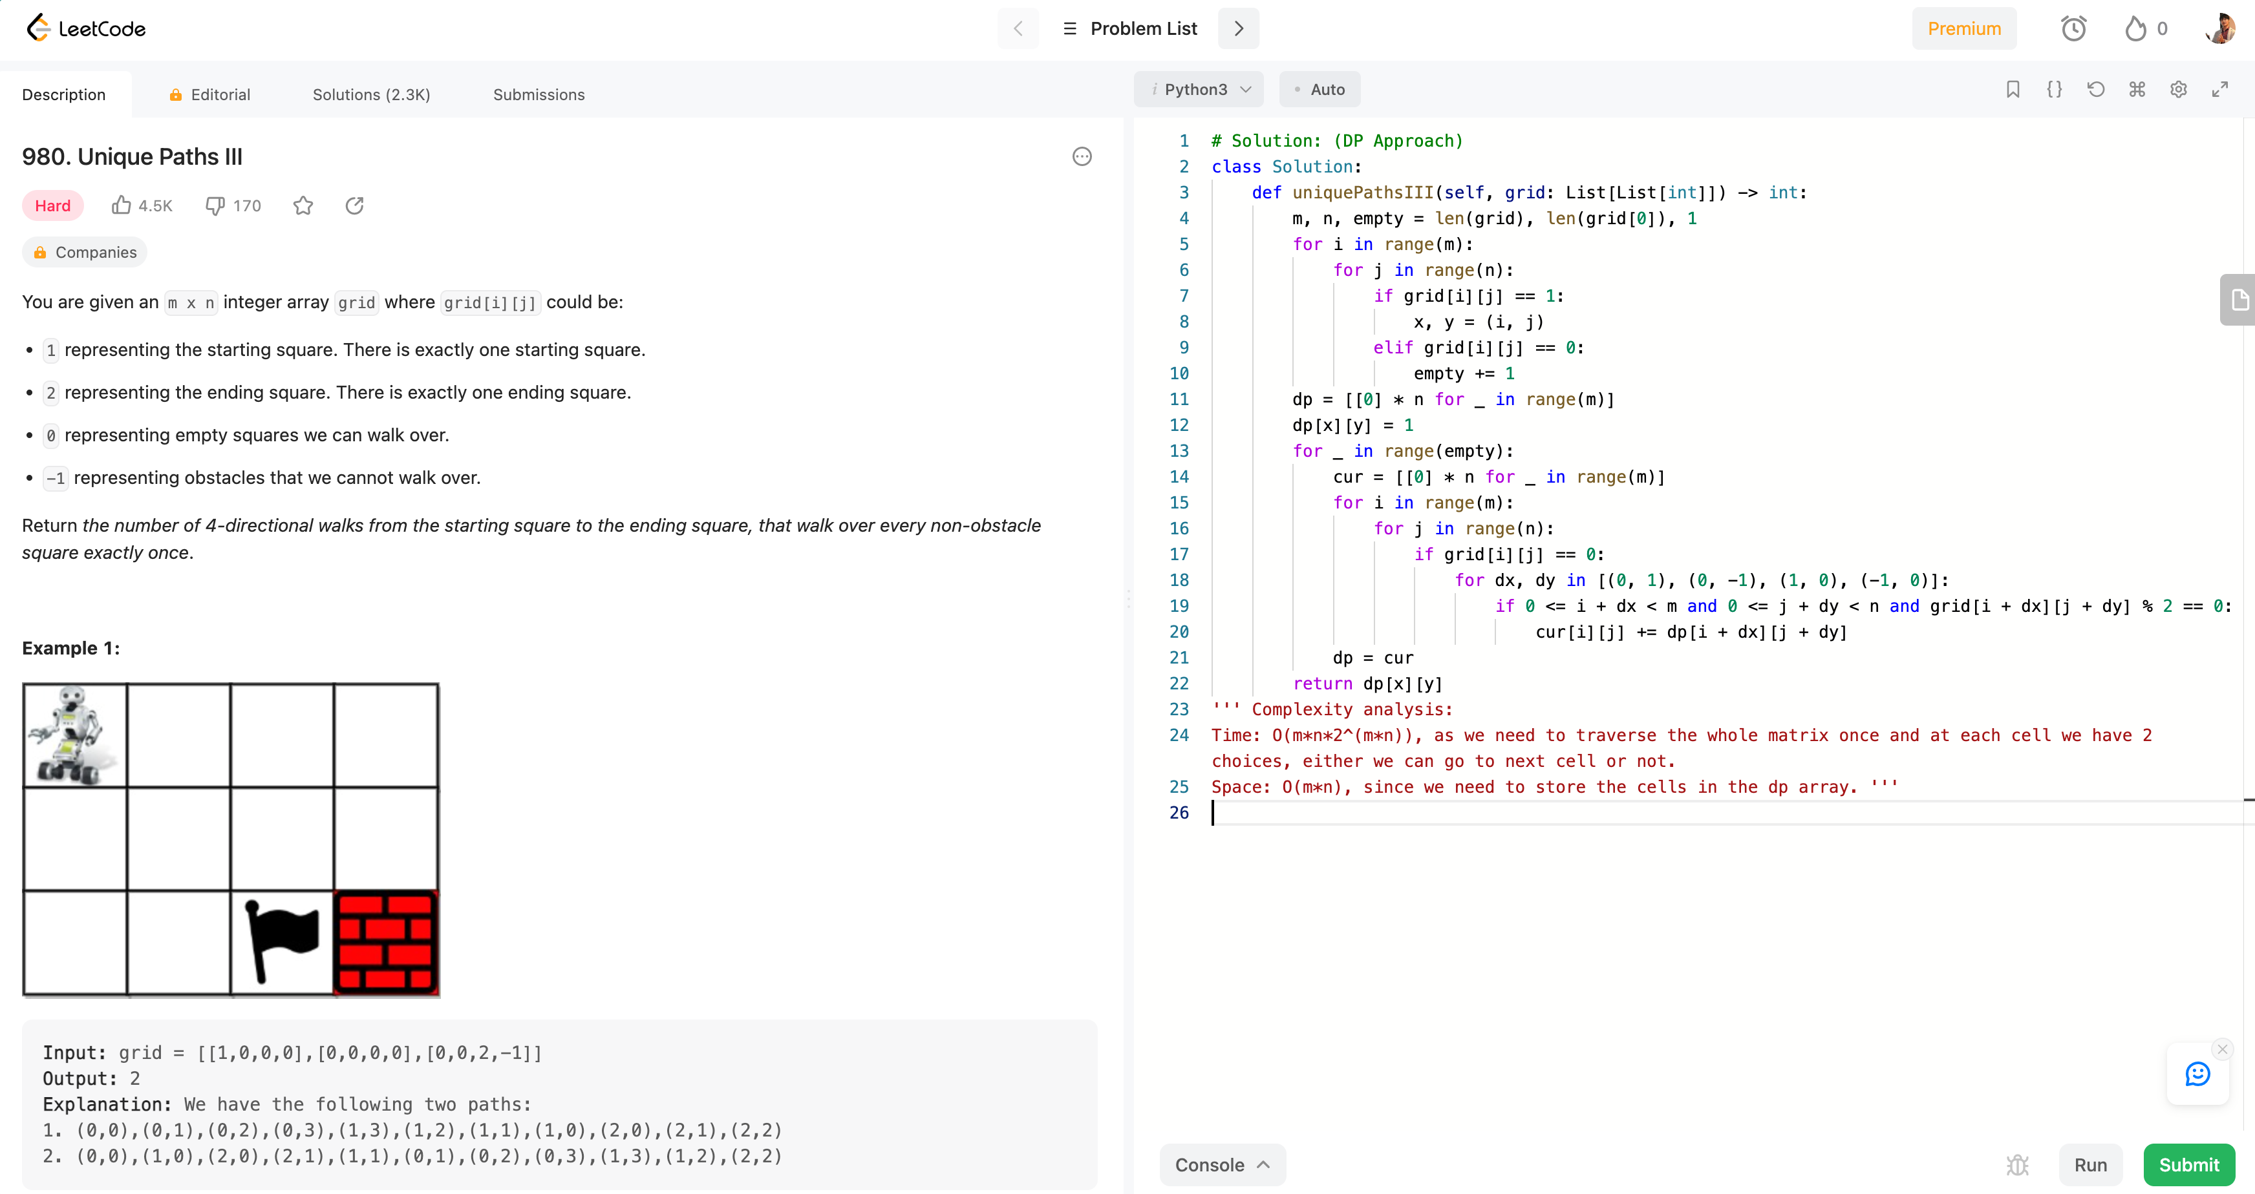

Slide 56
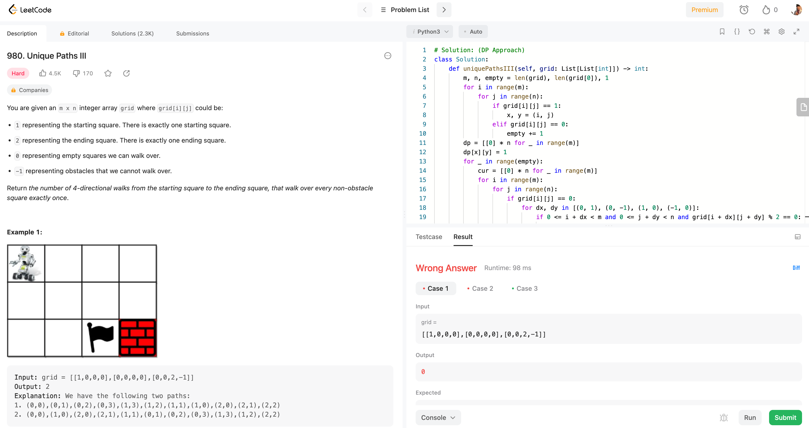

Slide 57
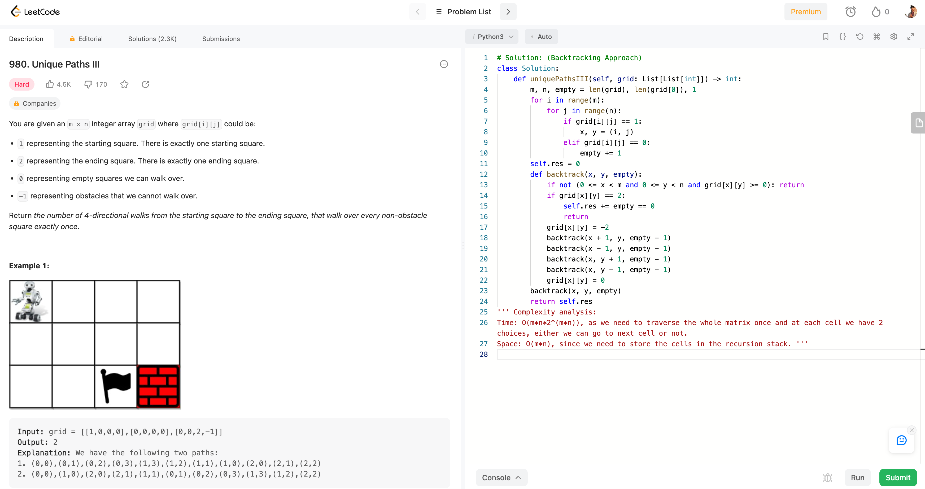

Slide 58
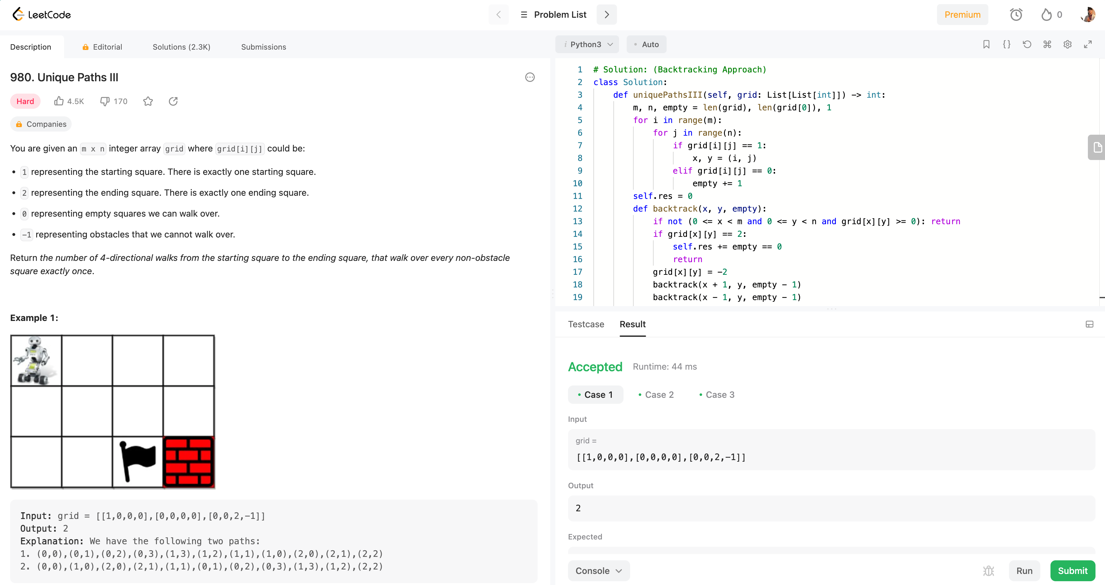

Slide 59
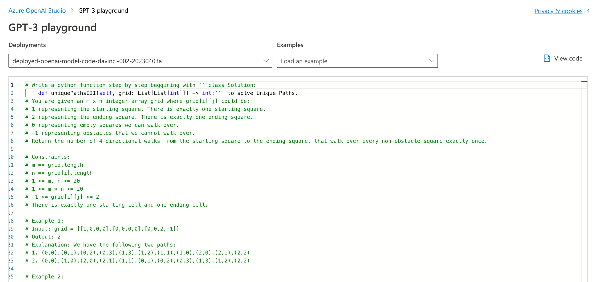

Slide 60
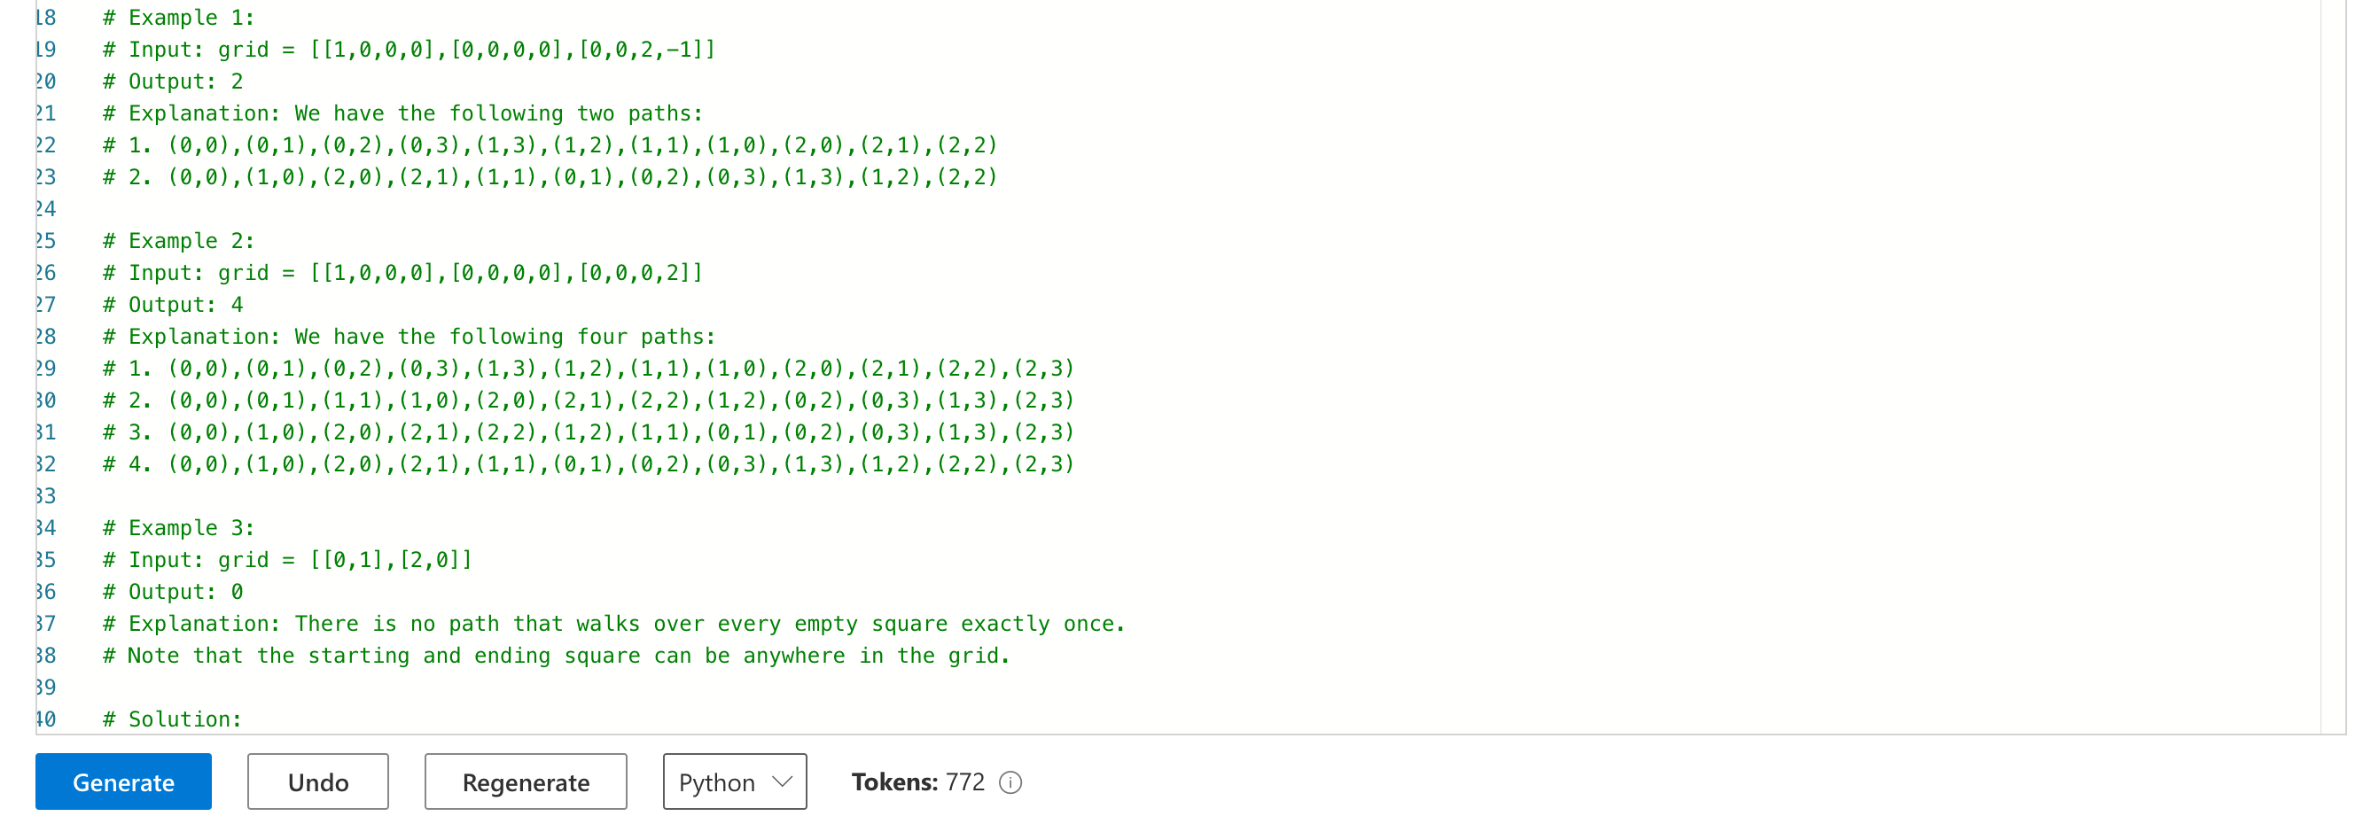

Slide 61
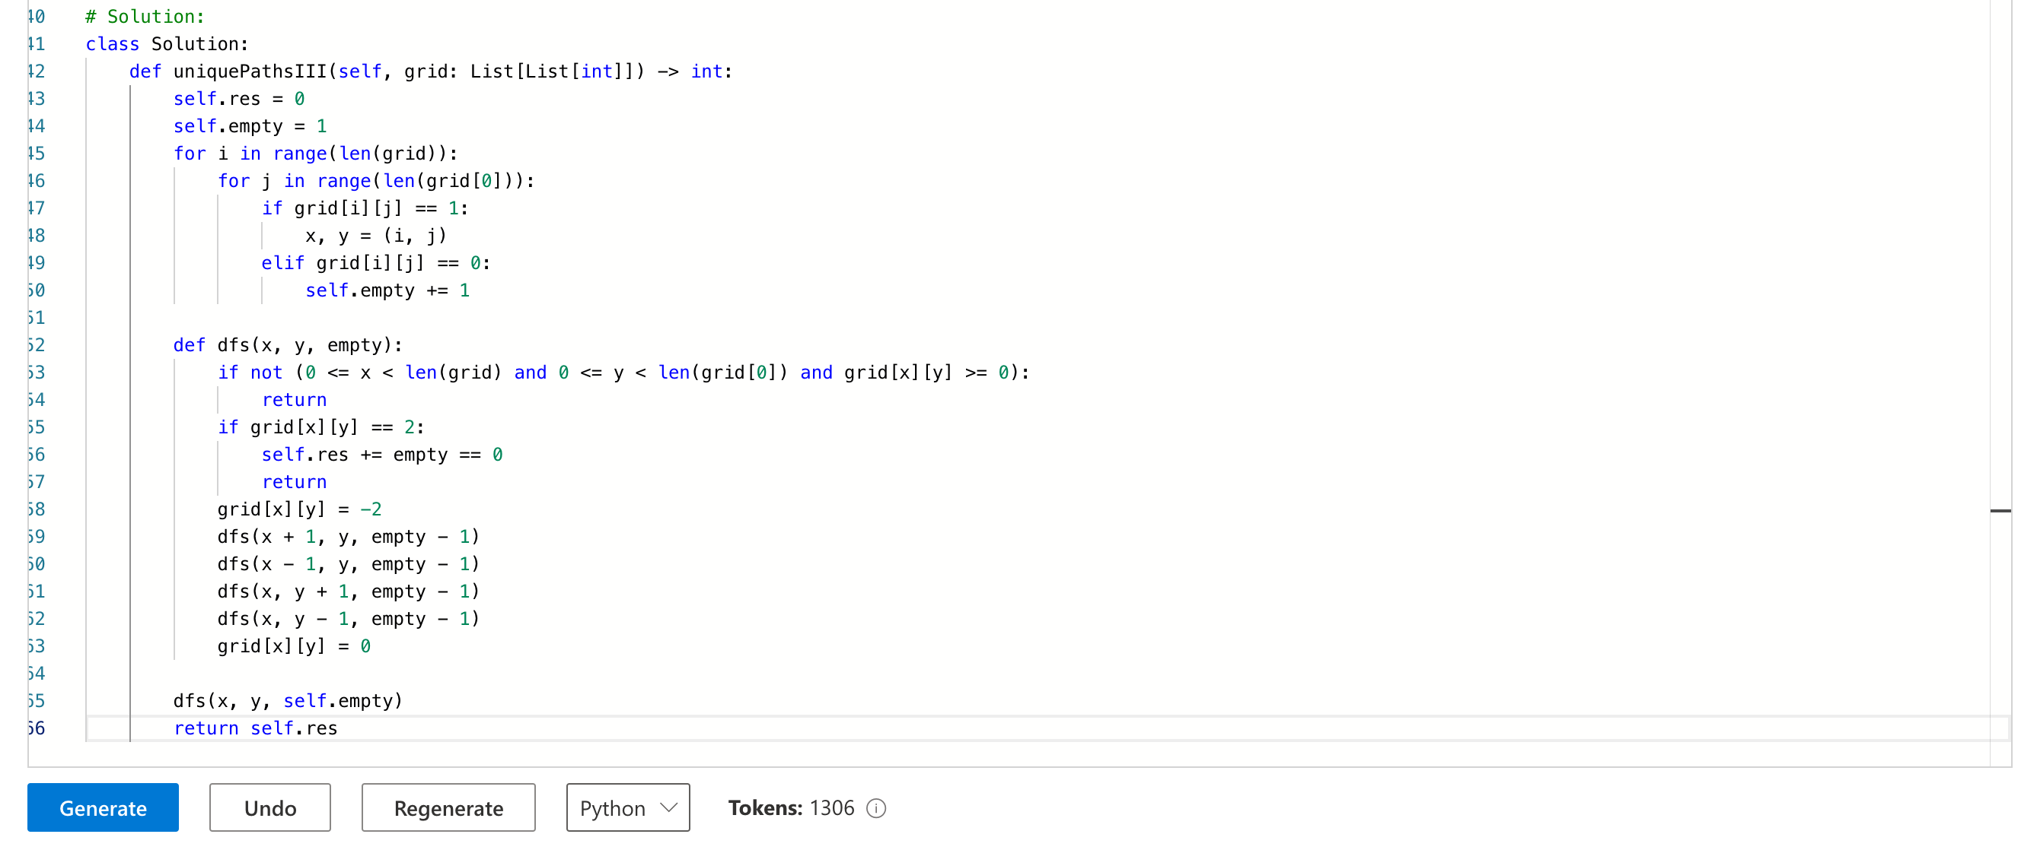

Slide 62
class Solution:
def uniquePathsIII(self, grid: List[List[int]]) -> int:
if not grid:
return 0
m, n = len(grid), len(grid[0])
self.res = 0
self.empty = 1
for i in range(m):
for j in range(n):
if grid[i][j] == 1:
x, y = (i, j)
elif grid[i][j] == 0:
self.empty += 1
def dfs(x, y, empty):
if not (0 <= x < m and 0 <= y < n and grid[x][y] >= 0):
return
if grid[x][y] == 2:
self.res += empty == 0
return
grid[x][y] = -2
dfs(x + 1, y, empty - 1)
dfs(x - 1, y, empty - 1)
dfs(x, y + 1, empty - 1)
dfs(x, y - 1, empty - 1)
grid[x][y] = 0
dfs(x, y, self.empty)
return self.res

Slide 63
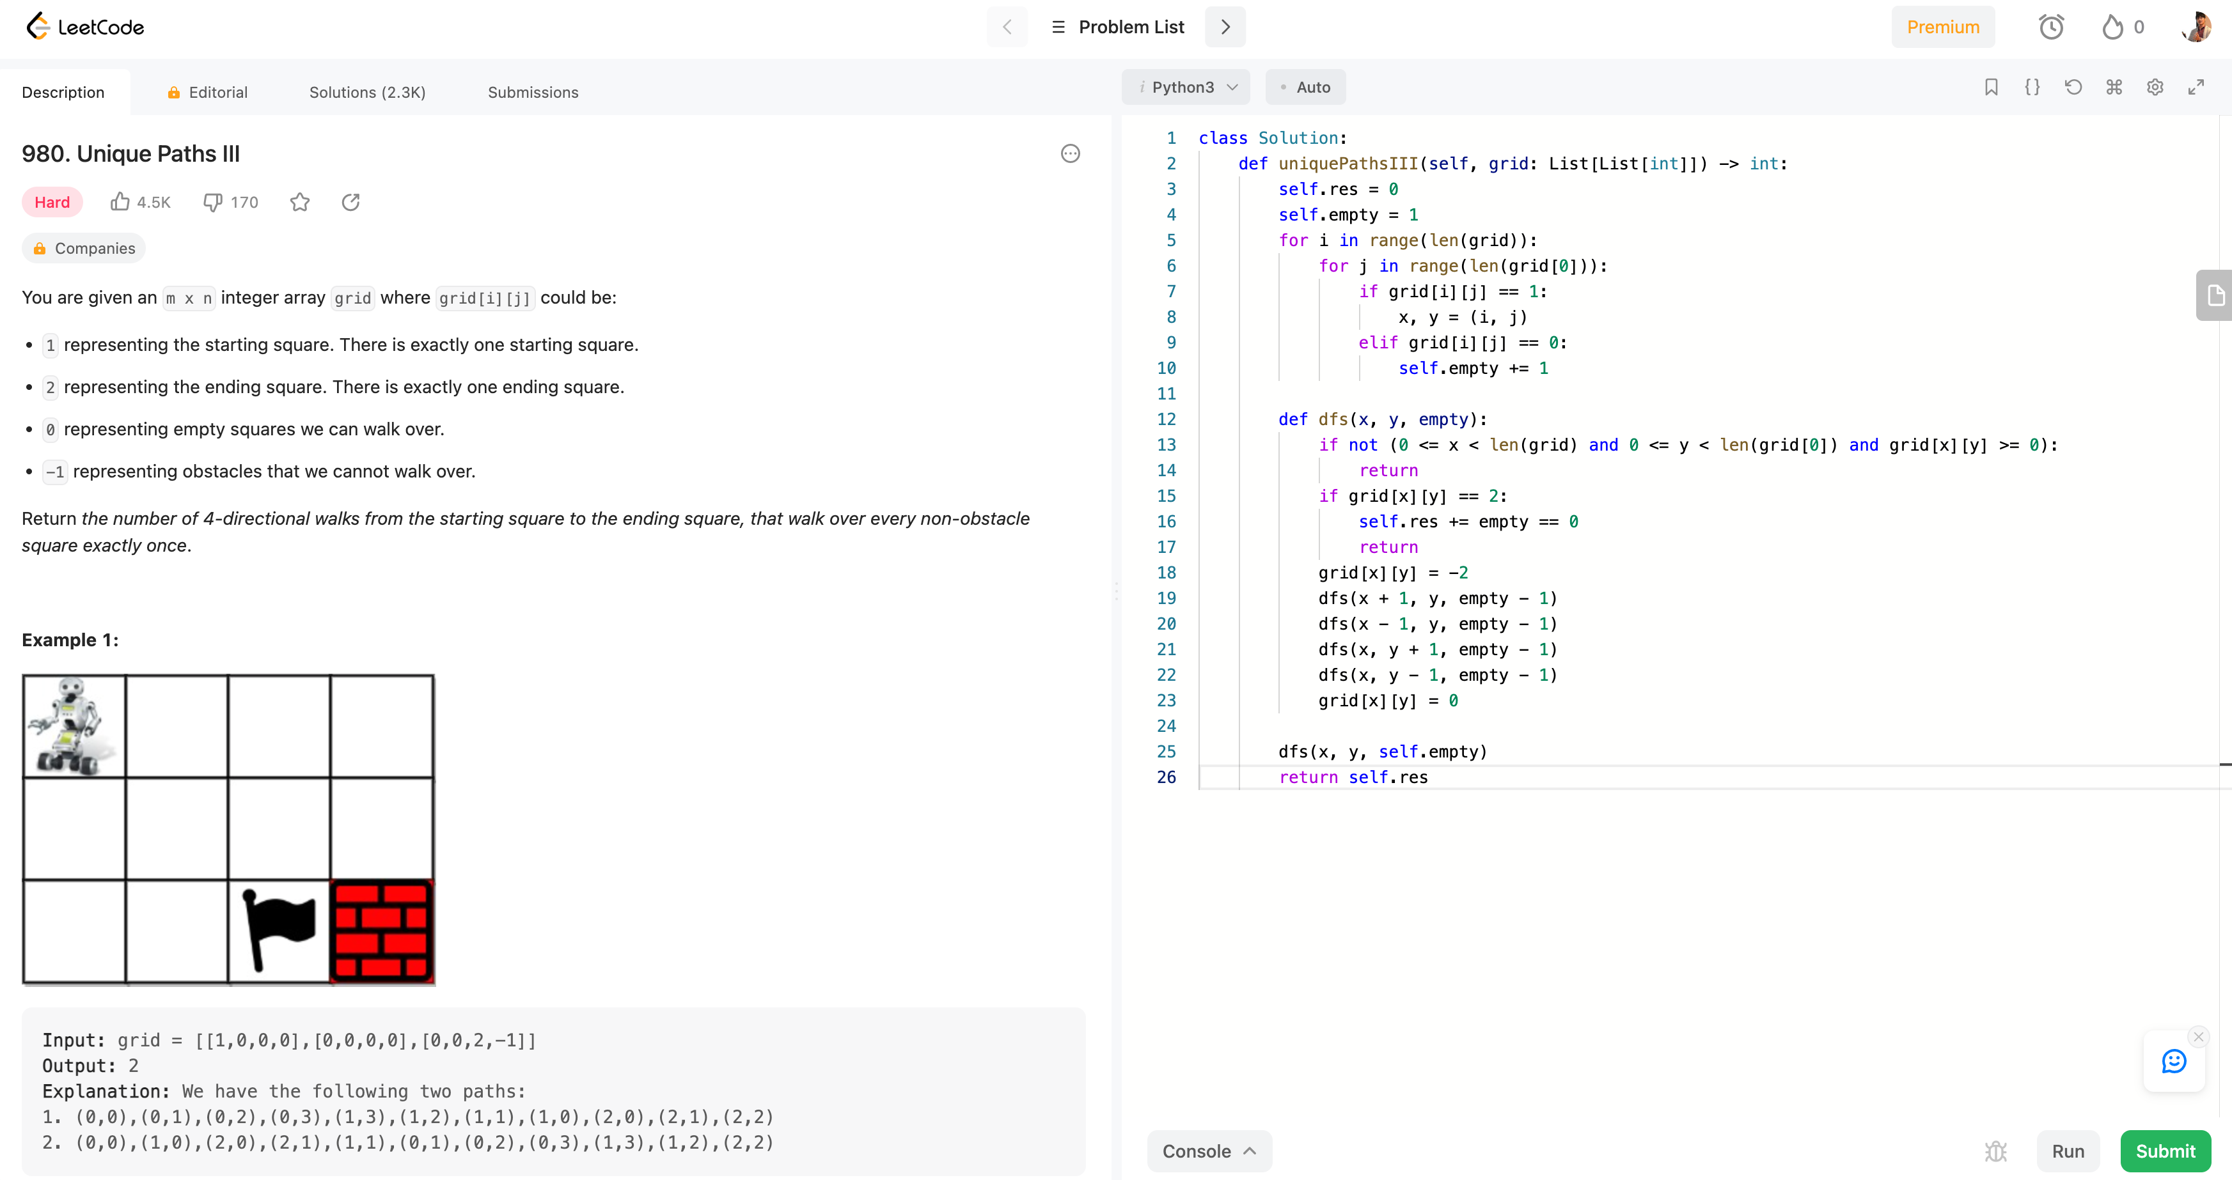

Slide 64


Slide 65
class Solution:
def uniquePathsIII(self, grid: List[List[int]]) -> int:
# Get starting position
# Get number of empty squares
# DFS on starting position
# if number of empty squares == 0 and position == ending position
# increment count
# else
# for each direction
# if next position is valid
# DFS
# backtrack
# return count
start = (0, 0)
empty = 0
for i in range(len(grid)):
for j in range(len(grid[0])):
if grid[i][j] == 1:
start = (i, j)
elif grid[i][j] == 0:
empty += 1
count = [0]
self.dfs(grid, start, empty, count)
return count[0]
def dfs(self, grid, pos, empty, count):

Slide 66
def dfs(self, grid, pos, empty, count):
if empty == 0 and grid[pos[0]][pos[1]] == 2:
count[0] += 1
else:
for d in [[0, 1], [0, -1], [1, 0], [-1, 0]]:
next_pos = (pos[0] + d[0], pos[1] + d[1])
if self.is_valid(grid, next_pos):
grid[next_pos[0]][next_pos[1]] = -1
self.dfs(grid, next_pos, empty - 1, count)
grid[next_pos[0]][next_pos[1]] = 0
def is_valid(self, grid, pos):
return 0 <= pos[0] < len(grid) and 0 <= pos[1] < len(grid[0]) and grid[pos[0]][pos[1]] >= 0

Slide 67


Slide 68


Slide 69
class Solution:
def uniquePathsIII(self, grid: List[List[int]]) -> int:
m, n = len(grid), len(grid[0])
total = 1
for i in range(m):
for j in range(n):
if grid[i][j] == 0:
total += 1
self.ans = 0
def dfs(i, j, remain):
if not (0 <= i < m and 0 <= j < n and grid[i][j] >= 0):
return
if grid[i][j] == 2:
self.ans += remain == 0
return
grid[i][j] = -2
dfs(i + 1, j, remain - 1)
dfs(i - 1, j, remain - 1)
dfs(i, j + 1, remain - 1)
dfs(i, j - 1, remain - 1)
grid[i][j] = 0
for i in range(m):
for j in range(n):
if grid[i][j] == 1:
dfs(i, j, total - 1)
return self.ans

Slide 70


Slide 71
class Solution:
def uniquePathsIII(self, grid: List[List[int]]) -> int:
self.res = 0
self.n = len(grid)
self.m = len(grid[0])
self.grid = grid
for i in range(self.n):
for j in range(self.m):
if grid[i][j] == 1:
self.start = (i, j)
elif grid[i][j] == 2:
self.end = (i, j)
self.dfs(self.start[0], self.start[1], 0)
return self.res
def dfs(self, x, y, step):
if self.grid[x][y] == -1:
return
if (x, y) == self.end:
if step == self.n * self.m - 1:
self.res += 1
return
self.grid[x][y] = -1
for i, j in [(x+1, y), (x-1, y), (x, y+1), (x, y-1)]:
if 0 <= i < self.n and 0 <= j < self.m:
self.dfs(i, j, step+1)
self.grid[x][y] = 0

Slide 72


Slide 73


Slide 74


Slide 75


Slide 76


Slide 77
class Solution:
def uniquePathsIII(self, grid: List[List[int]]) -> int:
# Get the number of rows and columns
rows = len(grid)
cols = len(grid[0])
# Get the starting and ending points
start_row, start_col = 0, 0
end_row, end_col = 0, 0
for i in range(rows):
for j in range(cols):
if grid[i][j] == 1:
start_row, start_col = i, j
elif grid[i][j] == 2:
end_row, end_col = i, j
# Count the number of empty squares
empty_squares = 0
for i in range(rows):
for j in range(cols):
if grid[i][j] == 0:
empty_squares += 1
# Initialize the number of paths
paths = 0
# Define a helper function to count the number of paths
def count_paths(row, col, empty_squares):

Slide 78
def count_paths(row, col, empty_squares):
# If the current cell is out of bounds or is an obstacle, return 0
if row < 0 or row >= rows or col < 0 or col >= cols or grid[row][col] == -1:
return 0
# If the current cell is the ending cell, return 1 if all empty squares are visited
if row == end_row and col == end_col:
return 1 if empty_squares == 0 else 0
# Mark the current cell as visited
grid[row][col] = -1
empty_squares -= 1
# Count the number of paths
paths = 0
paths += count_paths(row + 1, col, empty_squares)
paths += count_paths(row - 1, col, empty_squares)
paths += count_paths(row, col + 1, empty_squares)
paths += count_paths(row, col - 1, empty_squares)
# Unmark the current cell
grid[row][col] = 0
empty_squares += 1
return paths
# Call the helper function
paths = count_paths(start_row, start_col, empty_squares)
return paths

Slide 79


Slide 80


Slide 81
class Solution:
def uniquePathsIII(self, grid: List[List[int]]) -> int:
# Get the starting and ending coordinates
start_x, start_y = 0, 0
end_x, end_y = 0, 0
for i in range(len(grid)):
for j in range(len(grid[0])):
if grid[i][j] == 1:
start_x, start_y = i, j
elif grid[i][j] == 2:
end_x, end_y = i, j
# Initialize the number of paths to 0
num_paths = 0
# Define a helper function to recursively traverse the grid
def traverse(x, y, num_empty):
# Check if the current coordinates are valid
if x < 0 or x >= len(grid) or y < 0 or y >= len(grid[0]) or grid[x][y] == -1:
return
# Check if the current coordinates are the end point
if x == end_x and y == end_y:
# Check if all empty squares have been visited
if num_empty == 0:
nonlocal num_paths
num_paths += 1
return

Slide 82
# Mark the current square as visited
temp = grid[x][y]
grid[x][y] = -1
# Recursively traverse the grid
traverse(x + 1, y, num_empty - 1)
traverse(x - 1, y, num_empty - 1)
traverse(x, y + 1, num_empty - 1)
traverse(x, y - 1, num_empty - 1)
# Reset the current square
grid[x][y] = temp
# Count the number of empty squares
num_empty = 0
for row in grid:
for square in row:
if square == 0:
num_empty += 1
# Start traversing the grid from the starting point
traverse(start_x, start_y, num_empty)
# Return the number of paths
return num_paths

Slide 83


Slide 84
Invent with purpose.

